Slide 1
T.C. FIRAT ÜNİVERSİTESİ MÜHENDİSLİK FAKÜLTESİ YAZILIM MÜHENDİSLİĞİ BİTİRME ÖDEVİ SUNUMU
Bitirme Ödevi Başlığı
İkinci El Ürün Fiyat Tahmini Ugulaması
Sunum Yapan
190290064 – Çağla KEFELİOĞLU
Danışman
Doç. Dr. Muhammed TALO
2022-2023 Güz Dönemi

Slide 2
T.C. FIRAT ÜNİVERSİTESİ MÜHENDİSLİK FAKÜLTESİ YAZILIM MÜHENDİSLİĞİ BİTİRME ÖDEVİ SUNUMU
ÇAĞLA KEFELİOĞLU
GİRİŞ (INTRODUCTION)
Projenin Amacı (Aim of The Study)
Bu projenin temel konusu, online ikinci el ürün platformlarında çok modlu fiyat öneri sistemi tasarlamaktır. Bunu yaparken ürünü görsel ile tanımlayıp, ona özel inputları alarak ortalama bir fiyat tahmini yapılmaktadır. Bu uygulama daha önce Trendyol, Amazon gibi büyük platformlarda da uygulanmıştır ancak buralarda tek ürün çeşiti için tahminlemeler bulunmaktaydı, ben ise bunu bir tık daha geliştirip çok modlu hale getirmeye çalıştım.

Slide 3
T.C. FIRAT ÜNİVERSİTESİ MÜHENDİSLİK FAKÜLTESİ YAZILIM MÜHENDİSLİĞİ BİTİRME ÖDEVİ SUNUMU
ÇAĞLA KEFELİOĞLU
GİRİŞ
Motivasyon (Motivation)
Bu projede ikinci el piyasasını canlandırmak, alım-satımı arttırmak, geri dönüşümü arttırmak, israfı azaltmak ve çevre kirliliğini azaltmak amaçlanmıştır. Ürünlere uygun fiyatlar önererek hem alıcıların hem de satıcıların güvenini kazanıp, güvenilir bir alış-veriş ortamı sağlanmaktadır. Bu şekilde insanlar kullanmadıkları ürünleri atmak yerine satmayı tercih edebilir ve bu şekilde israf başta olmak üzere birçok olumsuz özelliğin önüne geçilebilir. Aynı zamanda ikinci el piyasası da normalleşecek ve buna bağlı olarak insanların alım gücü artacaktır. Yani genel anlamda baktığımızda proje basit dursa da aslında çok önemli ve kritik role sahiptir.

Slide 4
T.C. FIRAT ÜNİVERSİTESİ MÜHENDİSLİK FAKÜLTESİ YAZILIM MÜHENDİSLİĞİ BİTİRME ÖDEVİ SUNUMU
ÇAĞLA KEFELİOĞLU
GİRİŞ
Problem Tanımı (Problem Statement)
Bu projede ele aldığım sorun, yetersiz alım gücü buna bağlı olarak ikinci el piyasasının birbirinden bağımsız fiyatları ve uçuk fiyatlardan kaynaklı oluşan israf, çevre kirliliği, oluşan güvensiz satış ortamıdır.
Genel anlamda baktığımızda birbirinden bağımsız gözükselerde derine indiğimizde aslında hepsinin bir zincirin parçası olduğunu görmekteyiz.
Günümüz şartlarına bakıldığında sıfır ürünlerin pahalılığından kaynaklı alım gücünün az olması nedeniyle insanlar ellerindeki ürünleri satmak buradan gelir oluşturmak ya da sıfır ürün yerine ikinci el ürün alıp daha az maliyet ile ürünleri temin etmek istemektedir.
Ancak ikinci el piyasasındaki ürünlerin benzersizliği nedeni ile satıcılar fiyat belirlemekte zorluk çekmekte buna bağlı olarak ya çok yüksek ya da çok düşük fiyatlar belirlenmektedir.

Slide 5
T.C. FIRAT ÜNİVERSİTESİ MÜHENDİSLİK FAKÜLTESİ YAZILIM MÜHENDİSLİĞİ BİTİRME ÖDEVİ SUNUMU
ÇAĞLA KEFELİOĞLU
GİRİŞ
Problem Tanımı (Problem Statement)
Bu durum alıcı ve satıcı arasındaki güveni azaltırken huzursuz ve güvensiz bir satış ortamı sağlamaktadır.
Çok düşük fiyatlara ve yüksek fiyatlara bağlı olarak ürün satışları azalmakta satıcılar ürünlerini satmak yerine atmayı tercih etmekte hatta zorunda kalmaktadır. Böylelikle israf ve çevre kirliliği artmaktadır.
Ürün satışı azaldığı ve benzersizlik arttığı için ikinci el piyasasında popülerlik azalmaktadır.
Bunların önüne geçmek ve ikinci el piyasasına katkıda bulunmak bu projenin temel amaçlarındandır.

Slide 6
T.C. FIRAT ÜNİVERSİTESİ MÜHENDİSLİK FAKÜLTESİ YAZILIM MÜHENDİSLİĞİ BİTİRME ÖDEVİ SUNUMU
ÇAĞLA KEFELİOĞLU
GİRİŞ
Önerilen Yöntem (Proposed Approach)
Bahsettiğim problemlerin önüne geçmek için ikinci el piyasasında çok modlu bir fiyat öneri sistemi tasarladım. Bu sistemde kişiler üye olup satmak istedikleri ürünlerin resmini çekerek ve gerekli inputarı doldurarak ürünlerine hem alıcı hem satıcı için makul fiyat önerisi alırlar.
Fiyat öneri kısmında linear regresyon kullandım. Kullanıcıdan aldığım inputları kategoriye göre ilgili modele gönderip fiyat tahmini alıyorum.
Bu şekilde fiyatlar çok uçuk olmayacak, ikinci el piyasası canlanacak ve insanların alım-satım isteği artacaktır. Çünkü makul fiyatlara ürünlerini sattıkları gibi farklı ürünleri de makul fiyata alabilecekler.
Uygulamamı flutter-dart ile yazdım. Freamwork olarakta Visual Studio Code kullandım.
Regresyon modellerim için ise Google Colab kullandım.

Slide 7
T.C. FIRAT ÜNİVERSİTESİ MÜHENDİSLİK FAKÜLTESİ YAZILIM MÜHENDİSLİĞİ BİTİRME ÖDEVİ SUNUMU
ÇAĞLA KEFELİOĞLU
GİRİŞ
Çalışmanın Katkısı ve Nitelikleri (Contribution and Qualifications)
Bu çalışma ile daha önce de bahsettiğim gibi ikinci el piyasası canlanacak, kullanımı artacaktır.
Alım gücüne göre ürünler bulunabilecek yaşam şartları bir tık da olsa düzelecektir.
Kişiler ürünlerini uygun fiyatlarda sunacağı için satış artacak bu şekilde ek gelir oluşacaktır. Aslında bu alım gücünü de arttıracaktır.
Ürünler sürekli alım-satım döngüsünde olacağı için israfın önüne geçilmiş olacaktır.
Yine aynı şekilde alım-satım döngüsündeki artış sayesinde çevre kirliliğinin de önüne geçilmiş olunacaktır.
Fiyatlar ortalama olarak sunulacağı için kullanıcı deneyimi iyileştirilmiş olacak hem satıcı hem de alıcı tarafından uygun fiyatlar olacağından alışveriş de artacaktır.

Slide 8
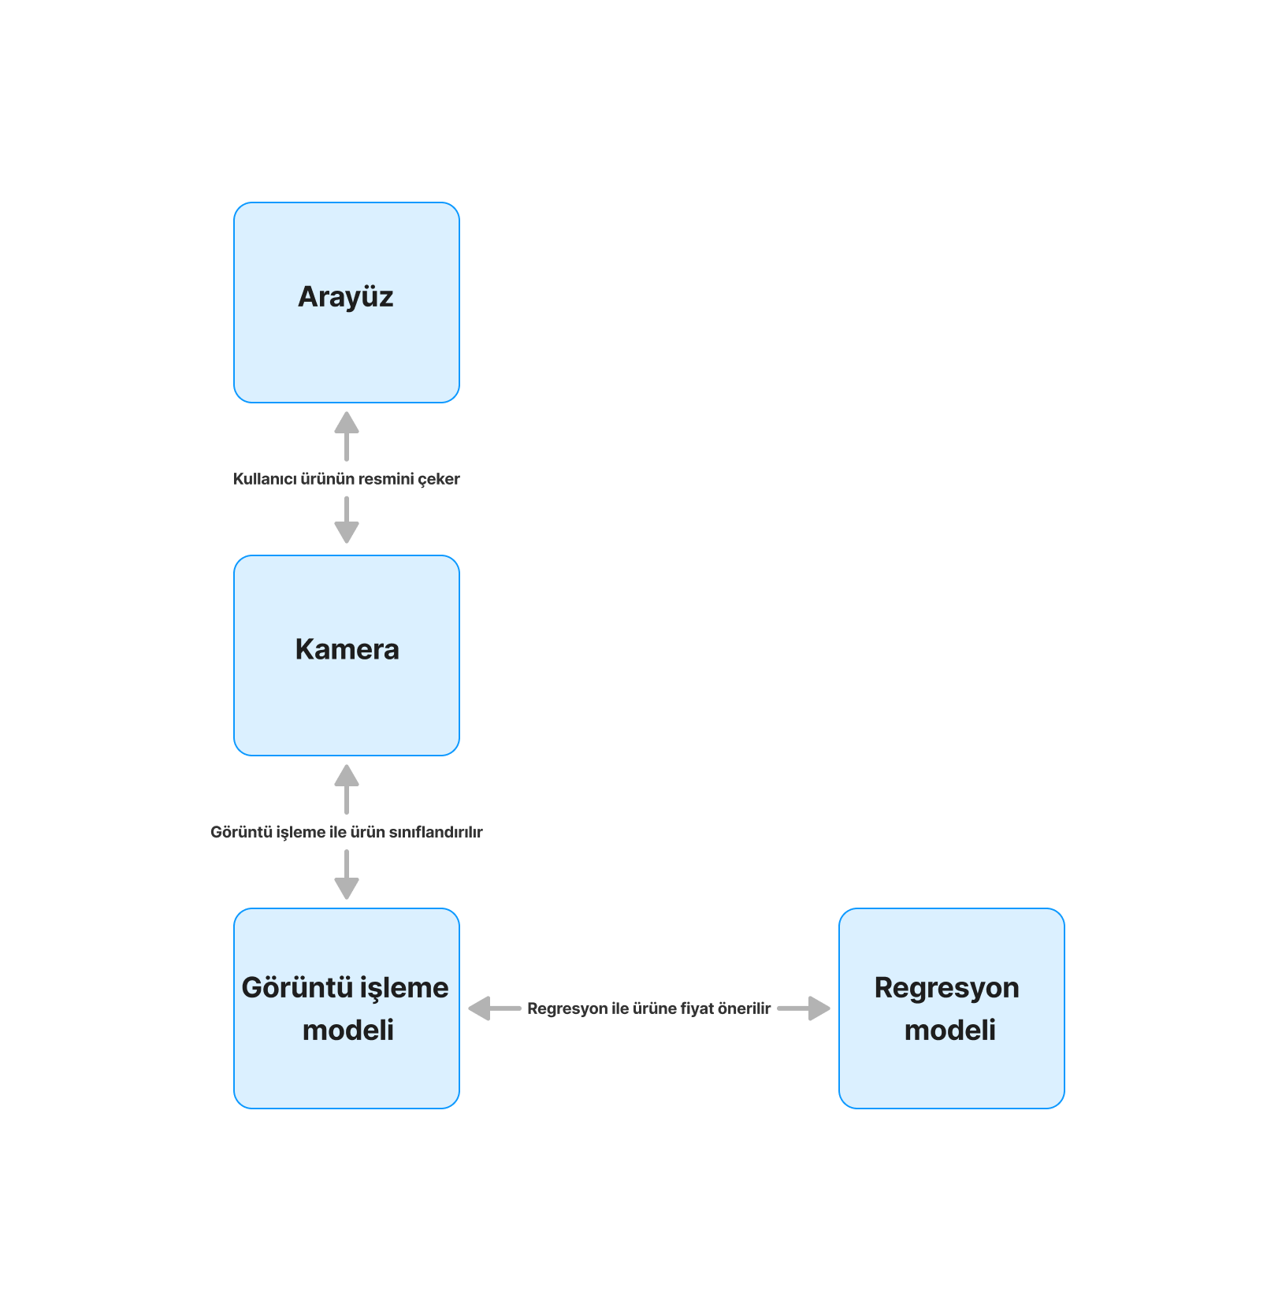
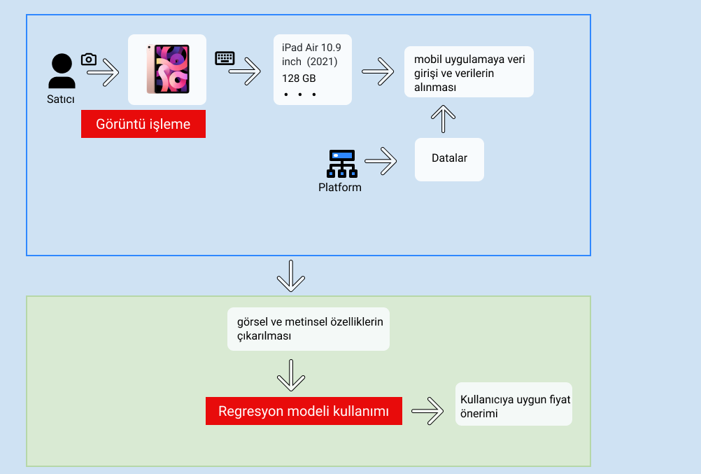
T.C. FIRAT ÜNİVERSİTESİ MÜHENDİSLİK FAKÜLTESİ YAZILIM MÜHENDİSLİĞİ BİTİRME ÖDEVİ SUNUMU
Ali VELİ
TEORİ
Çalışmanın Sistem Blok Şeması, Yazılım Mimarisi (System Block Diagram, Software Architecture )
Öncelikle uygulamamın işleyişi şu şekildedir:
Şekil1 Uygulama akış şeması

Slide 9
T.C. FIRAT ÜNİVERSİTESİ MÜHENDİSLİK FAKÜLTESİ YAZILIM MÜHENDİSLİĞİ BİTİRME ÖDEVİ SUNUMU
Ali VELİ
TEORİ
Çalışmanın Sistem Blok Şeması, Yazılım Mimarisi (System Block Diagram, Software Architecture )
Projemde database olarak Firestore database kullandım. Ayrıca resimleri kaydetmek için yine firebasenin storage yapısını kullandım.
Firebase storage’da öncelikle resimleri kaydediyoruz daha sonra resimleri firestore databaseye kaydederken resim için storageden resme ait url alıyoruz.

Slide 10
T.C. FIRAT ÜNİVERSİTESİ MÜHENDİSLİK FAKÜLTESİ YAZILIM MÜHENDİSLİĞİ BİTİRME ÖDEVİ SUNUMU
ÇAĞLA KEFELİOĞLU
UYGULAMA VE DENEYSEL SONUÇLAR (APPLICATION and EXPERIMENTAL RESULTS)
Uygulamanın Tanıtımı (Introduction of the Application)
Şekilde1 de görüldüğü üzere projemde login ve register kısımlarından sonra fiyat tahmini almak için ilk olarak ürünün resmini yüklemeliyiz. Bunu galeriden veya kameradan yapabilmekteyiz. Daha sonra resim sınılandırma işlemimiz bulunmakta bunun için ben proje sürdürülebilir olsun diye Imagge apiyi kullandım. Bu apide binlerce resim sınıflandırması bulunmaktadır. Bu projede sadece telefon, bilgisayar ve araba için tahminleme yaptığımdan aldığım resmi apiye gönderdim dönen responsları inceledim ve birkaç responsu alarak istediğim sınıflandırmaları elde etmiş oldum.
Imagge apiyi projede kullanabilmek için öncelikle üye olup api key almamız gerekmektedir, daha sonra bu api key ile istek atarız.

Slide 11
T.C. FIRAT ÜNİVERSİTESİ MÜHENDİSLİK FAKÜLTESİ YAZILIM MÜHENDİSLİĞİ BİTİRME ÖDEVİ SUNUMU
ÇAĞLA KEFELİOĞLU
UYGULAMA VE DENEYSEL SONUÇLAR (APPLICATION and EXPERIMENTAL RESULTS)
Uygulamanın Tanıtımı (Introduction of the Application)
Imagge api ile resim sınıflandırması yaptıktan sonra ilgili ürünün inputlarını ekrana getiririz. Bu kısımda resim sınıfına bağlı ekranda gözükecek inputları düzenledim. Her ürünün farklı girdileri olduğu gibi ortak girdileri de bulunmaktadır. Projede kullandığım ürünler ve girdileri şu şekildedir:
Bilgisayar için:
Price, speed, hd, ram, screen, cd, multi, ads
Telefon için:
Fiyat, model, marka, ram, kamera, ekranBoyutu, yüzTanima, hafiza
Araba için:
Make, Model, Type, Origin, MSRP, EngineSize, Cylinders, Horsepower, MPG_City, MPG_Highway

Slide 12
T.C. FIRAT ÜNİVERSİTESİ MÜHENDİSLİK FAKÜLTESİ YAZILIM MÜHENDİSLİĞİ BİTİRME ÖDEVİ SUNUMU
ÇAĞLA KEFELİOĞLU
UYGULAMA VE DENEYSEL SONUÇLAR (APPLICATION and EXPERIMENTAL RESULTS)
Uygulamanın Tanıtımı (Introduction of the Application)
Yapay Zeka Kısmı Yöntem ve Veri Kaynağı
Tahmin kısmında linear regresyon modeli kullanılmıştır. Tensorflow, pandas, seaborn gibi yaygın kütüphaneler kullanılmıştır. Üç adet modelimiz bulunmaktadır bilgisayar, telefon ve diğeri ise araba verilerini içermektedir. Telefon datasetimi kendim Hepsiburada, EasyCep, Teknosa sayfalarından web scarping ile çektim ve o şekilde oluşturdum.
Araba datasetimiz üzerinden anlatacak olursak: İçerisinde marka, model, fiyat, motor gücü gibi çeşitli sütunlarımız bulunmaktadır. Datasetimiz toplam 38 markayı içermektedir. Burada regresyon modelini kullanmamızın sebebi istatiksel ve birbiriyle ilişkisel verilerle ilerliyor olmasıdır.

Slide 13
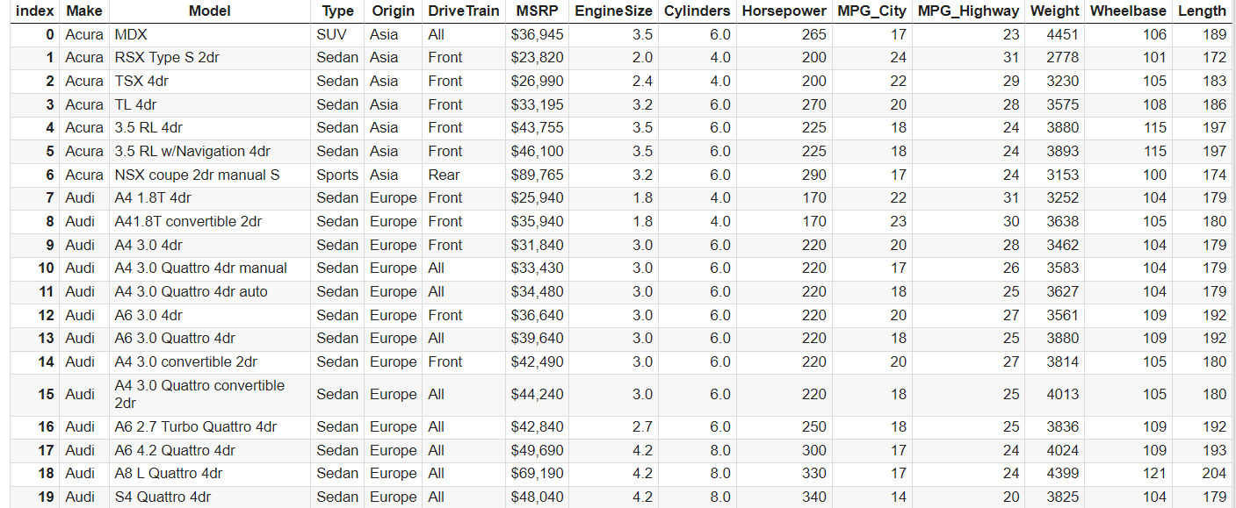
T.C. FIRAT ÜNİVERSİTESİ MÜHENDİSLİK FAKÜLTESİ YAZILIM MÜHENDİSLİĞİ BİTİRME ÖDEVİ SUNUMU
ÇAĞLA KEFELİOĞLU
UYGULAMA VE DENEYSEL SONUÇLAR (APPLICATION and EXPERIMENTAL RESULTS)
Uygulamanın Tanıtımı (Introduction of the Application)
Şekil2 Araba datasetinden örnek veriler

Slide 14
T.C. FIRAT ÜNİVERSİTESİ MÜHENDİSLİK FAKÜLTESİ YAZILIM MÜHENDİSLİĞİ BİTİRME ÖDEVİ SUNUMU
ÇAĞLA KEFELİOĞLU
UYGULAMA VE DENEYSEL SONUÇLAR (APPLICATION and EXPERIMENTAL RESULTS)
Uygulamanın Tanıtımı (Introduction of the Application)
Şekil2’ de datasetten örnek verilerimiz gösterilmektedir. Bu verilerden bazılar object yapıya sahiptir örneğin Make yani marka sütunumuz. Regresyon modeli kullandığımız için object değerlerimiz üzerinde float64 düzenlemesi yapılmıştır. Bu düzenlmede object olan sütunlar yani Make, Model, Type, Origin, DriveTrain sütunları label encoded ile int64 e çevrilmiştir. Weight, Wheebase ve Length sütunlarımız araba fiyatlandırmasında etkin rol oynamadığı için onları datastimizden çıkarttık.

Slide 15
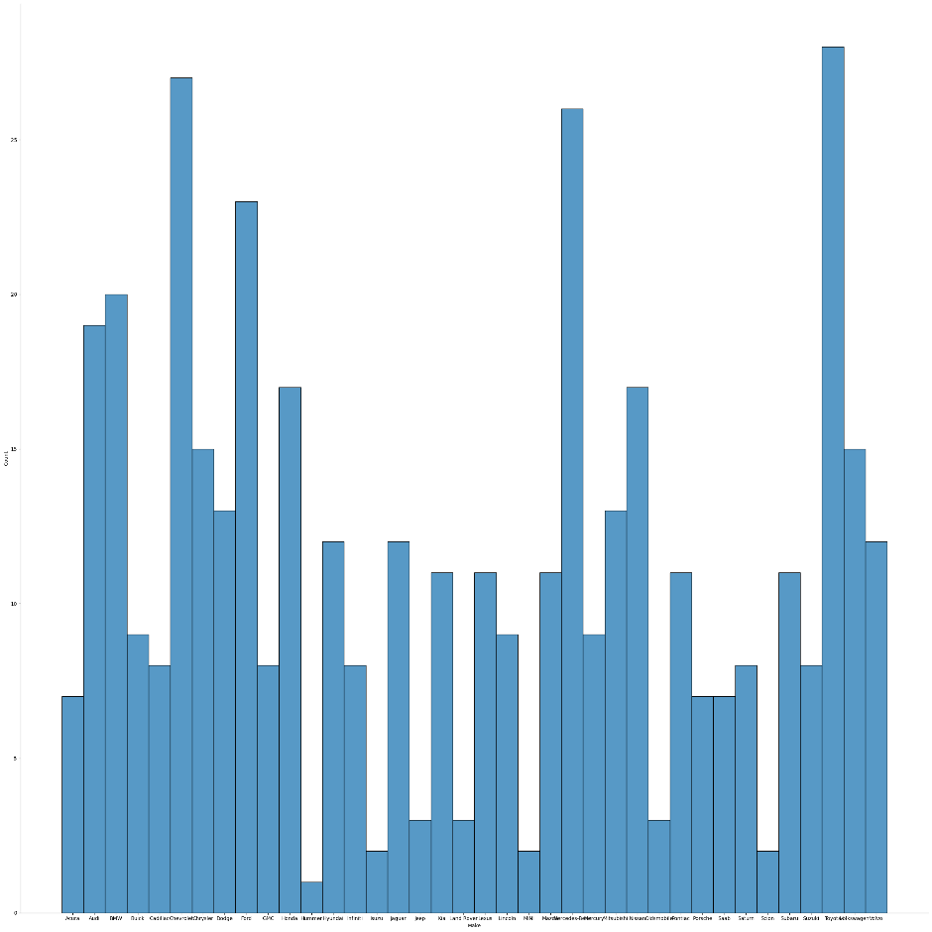
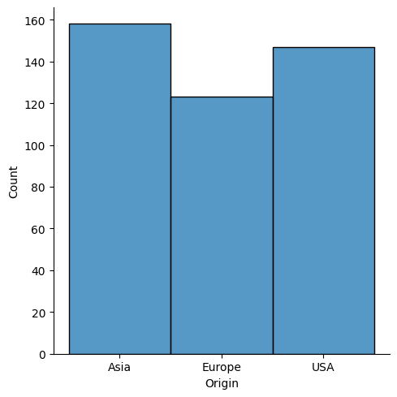
T.C. FIRAT ÜNİVERSİTESİ MÜHENDİSLİK FAKÜLTESİ YAZILIM MÜHENDİSLİĞİ BİTİRME ÖDEVİ SUNUMU
ÇAĞLA KEFELİOĞLU
UYGULAMA VE DENEYSEL SONUÇLAR (APPLICATION and EXPERIMENTAL RESULTS)
Uygulamanın Tanıtımı (Introduction of the Application)
Şekil3 Markaya göre araba dağılım grafiği
Şekil4 Üretim yerine göre araba dağılım grafiği

Slide 16
T.C. FIRAT ÜNİVERSİTESİ MÜHENDİSLİK FAKÜLTESİ YAZILIM MÜHENDİSLİĞİ BİTİRME ÖDEVİ SUNUMU
ÇAĞLA KEFELİOĞLU
UYGULAMA VE DENEYSEL SONUÇLAR (APPLICATION and EXPERIMENTAL RESULTS)
Uygulamanın Tanıtımı (Introduction of the Application)
Şekil3 ve Şekil4’ teki grafiklerimizde arabaların marka ve ülkeye göre dağılımını görmekteyiz. Şimdi araba özelliklerinin birbiri ile ilişkisini inceleyelim:

Slide 17
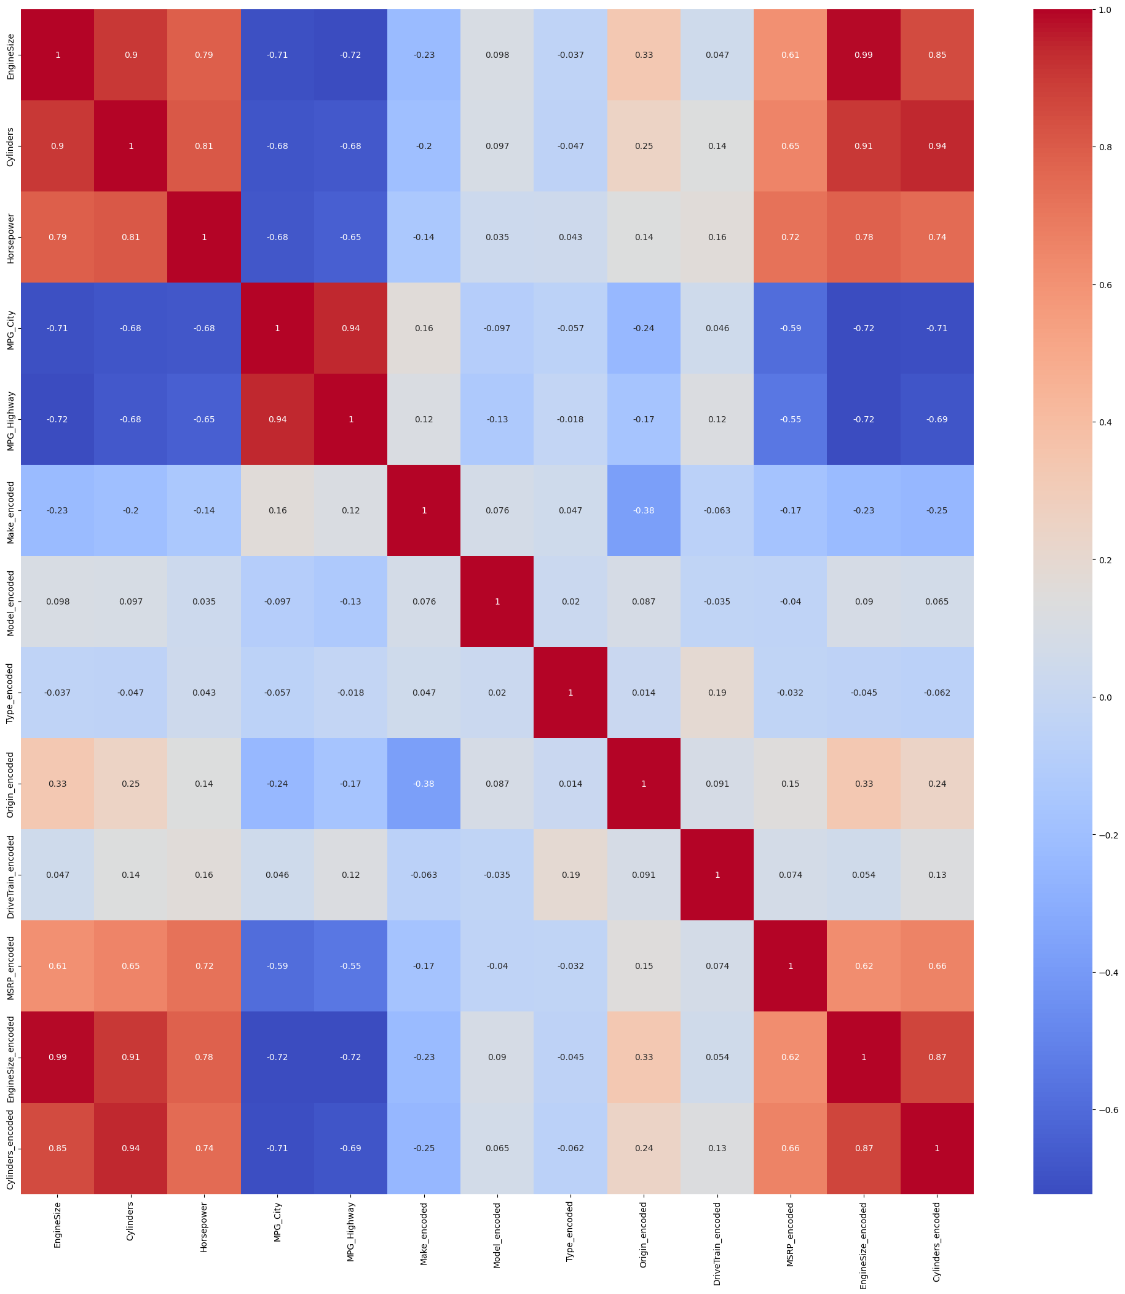
T.C. FIRAT ÜNİVERSİTESİ MÜHENDİSLİK FAKÜLTESİ YAZILIM MÜHENDİSLİĞİ BİTİRME ÖDEVİ SUNUMU
ÇAĞLA KEFELİOĞLU
UYGULAMA VE DENEYSEL SONUÇLAR (APPLICATION and EXPERIMENTAL RESULTS)
Uygulamanın Tanıtımı (Introduction of the Application)
Şekil5’ te de gördüğümüz üzere koyu olan renkler enleri temsil etmektedir, yani koyu kırmızı iyi korelasyonu koyu mavi ise az korelasyonu göstermektedir. Tabloyu incelediğimizde Cylinders ve MSRP yani fiyatın birbiri ile doğrudan ilişkili olduğunu görürüz. Yani araba fiyatını en çok etkileyen arabadaki silindir durumudur. Şimdi de beygir gücü ile fiyat arasındaki ilişkiyi inecleyelim:
Şekil5 araba özelliklerinin korelasyon tablosu

Slide 18
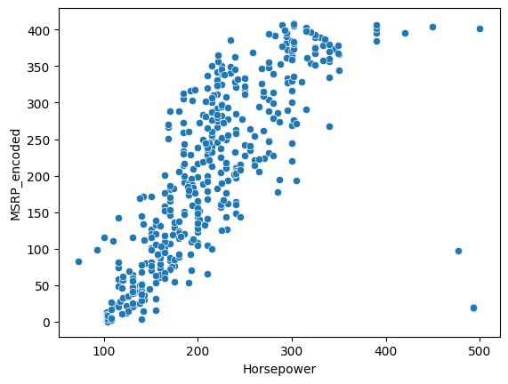
T.C. FIRAT ÜNİVERSİTESİ MÜHENDİSLİK FAKÜLTESİ YAZILIM MÜHENDİSLİĞİ BİTİRME ÖDEVİ SUNUMU
ÇAĞLA KEFELİOĞLU
UYGULAMA VE DENEYSEL SONUÇLAR (APPLICATION and EXPERIMENTAL RESULTS)
Uygulamanın Tanıtımı (Introduction of the Application)
Veri analizi kısmından sonra modelimizi eğittik, model çıktılarımıza bakarsak:
Şekil6 Beygir gücü(Horsepower) ve fiyat(MSRP_encoded) arasındaki ilişki

Slide 19
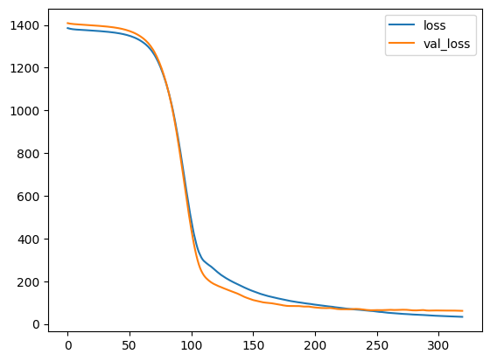
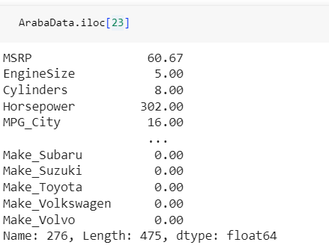
T.C. FIRAT ÜNİVERSİTESİ MÜHENDİSLİK FAKÜLTESİ YAZILIM MÜHENDİSLİĞİ BİTİRME ÖDEVİ SUNUMU
ÇAĞLA KEFELİOĞLU
UYGULAMA VE DENEYSEL SONUÇLAR (APPLICATION and EXPERIMENTAL RESULTS)
Uygulamanın Tanıtımı (Introduction of the Application)
Grafiğe bakarsak loss ve val_loss çizgilieri birbirime yakın durumdadır bu da modelimizin iyi eğitildiği anlamına gelir. Bir örnek gösterecek olursak:
Şekil8 Örnek araba fiyatı
Şekil7 loss ve val_loss grafiği

Slide 20
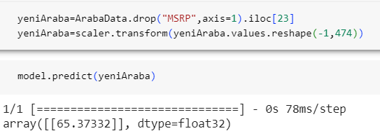
T.C. FIRAT ÜNİVERSİTESİ MÜHENDİSLİK FAKÜLTESİ YAZILIM MÜHENDİSLİĞİ BİTİRME ÖDEVİ SUNUMU
ÇAĞLA KEFELİOĞLU
UYGULAMA VE DENEYSEL SONUÇLAR (APPLICATION and EXPERIMENTAL RESULTS)
Uygulamanın Tanıtımı (Introduction of the Application)
Şekil8 ve Şekil9’ i incelersek arabanın gerçek fiyatı 60.67 birim iken bunu modele tahmin ettirdiğimizde modelin bize sunduğu fiyat ise 65.37 birim olmakta. Yani 4.7 civarında hata payımız bulunmaktadır.
Diğer modellerimde de aynı yöntemi kullandım sadece katman ve ephoch sayılarında değişikliler bulunmakta bunun sebebi ise veri setindeki verilere ve veri setinin karmaşıklığına göre overfitting ve underfittingi engellemek içindir. Bildiğimiz üzere gereğinden fazla katman ve/veya ephoch aşırı öğrenmeye, azı da underfitting yani öğrenememeye sebep olmaktadır. Diğer modellerimin çıktıları şu şekildedir:
Şekil9 Araba fiyat tahmini

Slide 21
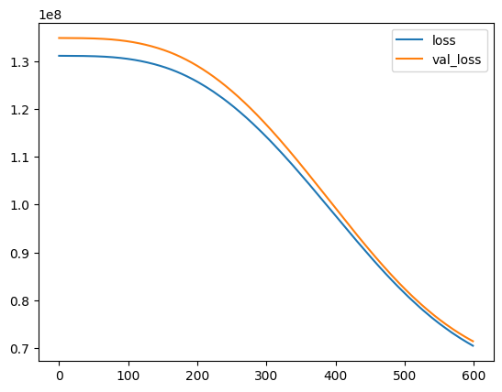
T.C. FIRAT ÜNİVERSİTESİ MÜHENDİSLİK FAKÜLTESİ YAZILIM MÜHENDİSLİĞİ BİTİRME ÖDEVİ SUNUMU
ÇAĞLA KEFELİOĞLU
UYGULAMA VE DENEYSEL SONUÇLAR (APPLICATION and EXPERIMENTAL RESULTS)
Uygulamanın Tanıtımı (Introduction of the Application)
Şekil10’ da telefon modelim için loss-val_loss grafiği gözükmektedir. Grafiğe baktığımızda ilk başlarda değerlerin birbirine uzak ancak sonradan belirli bir zaman sonra birbirlerine paralel yaklaştıklarını görmekteyiz bu da modelin kendini iyileştirdiğini göstermektedir.
Şekil10 Telefon loss-val_loss grafiği

Slide 22
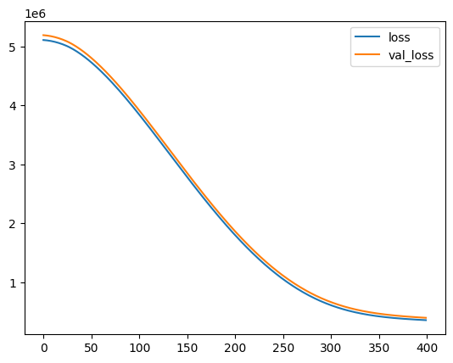
T.C. FIRAT ÜNİVERSİTESİ MÜHENDİSLİK FAKÜLTESİ YAZILIM MÜHENDİSLİĞİ BİTİRME ÖDEVİ SUNUMU
ÇAĞLA KEFELİOĞLU
UYGULAMA VE DENEYSEL SONUÇLAR (APPLICATION and EXPERIMENTAL RESULTS)
Uygulamanın Tanıtımı (Introduction of the Application)
Grafiği incelediğimizde değerlerin birbirine paralel gittiğini görmekteyiz. Bu durum modelin kendini iyi eğittiği anlamına gelmektedir.
Şekil11 Bilgisayar için loo-val_loss grafiği

Slide 23
T.C. FIRAT ÜNİVERSİTESİ MÜHENDİSLİK FAKÜLTESİ YAZILIM MÜHENDİSLİĞİ BİTİRME ÖDEVİ SUNUMU
ÇAĞLA KEFELİOĞLU
UYGULAMA VE DENEYSEL SONUÇLAR (APPLICATION and EXPERIMENTAL RESULTS)
Uygulamanın Tanıtımı (Introduction of the Application)
Mobil Uygulama Kısmı Yöntemler
Sistemin mobil uygulama tarafında flutter ve dart dillerini kullandım. Editör olarak Visual Studio Code editörünü kullandım. Uygulamamın ui/ux tasrımlarını Adobe Photosohop ve figma üzerinden tamamladım. Uygulamayı inceleyecek olursak:

Slide 24


T.C. FIRAT ÜNİVERSİTESİ MÜHENDİSLİK FAKÜLTESİ YAZILIM MÜHENDİSLİĞİ BİTİRME ÖDEVİ SUNUMU
ÇAĞLA KEFELİOĞLU
UYGULAMA VE DENEYSEL SONUÇLAR (APPLICATION and EXPERIMENTAL RESULTS)
Uygulamanın Tanıtımı (Introduction of the Application)
Şekil12’ de uygulamada kullandığım renk paleti yer almaktadır. Mavi ve tonlarını seçme sebebim güveni temsil etmesinden kaynaklı olduğu içindi. Şekil13’de uygulamamın logosu bulunuyor. Fiyat al anlamına gelen İngilizce – Türkçe karışık bir isimden oluşmaktadır.
Şekil13 Uygulama logosu
Şekil12 Projede kullanılan renk paleti

Slide 25
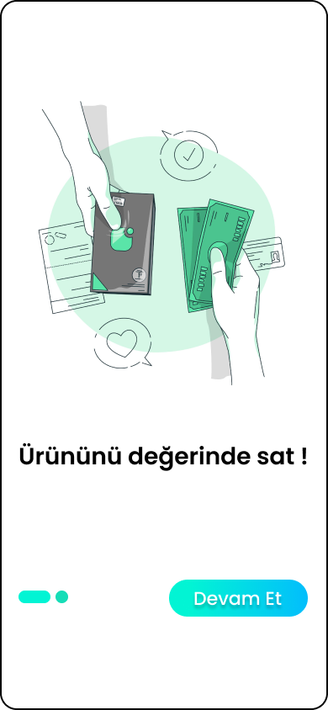
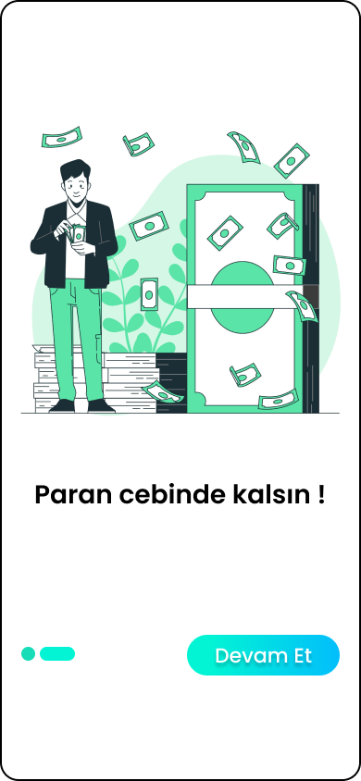
T.C. FIRAT ÜNİVERSİTESİ MÜHENDİSLİK FAKÜLTESİ YAZILIM MÜHENDİSLİĞİ BİTİRME ÖDEVİ SUNUMU
ÇAĞLA KEFELİOĞLU
UYGULAMA VE DENEYSEL SONUÇLAR (APPLICATION and EXPERIMENTAL RESULTS)
Uygulamanın Tanıtımı (Introduction of the Application)
Uygulamamızda, kullanıcı ilk olarak splash ekranları ile karşılaşmakta ve uygulama hakkında kısaca bilgi sahibi olmaktadır.
Şekil 14 Splash 1
Şekil 13 Splahs 2

Slide 26
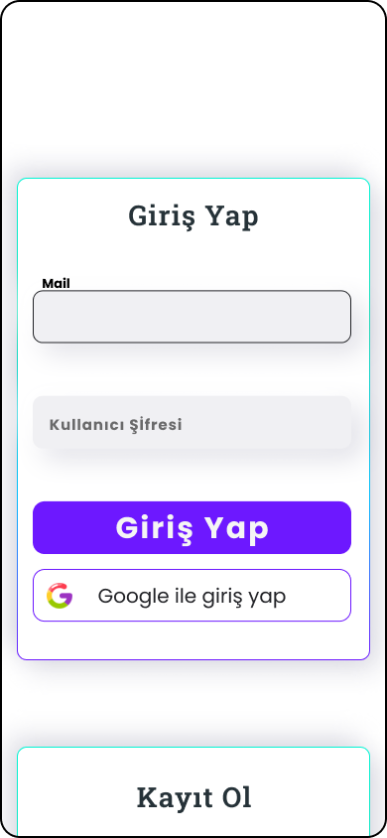
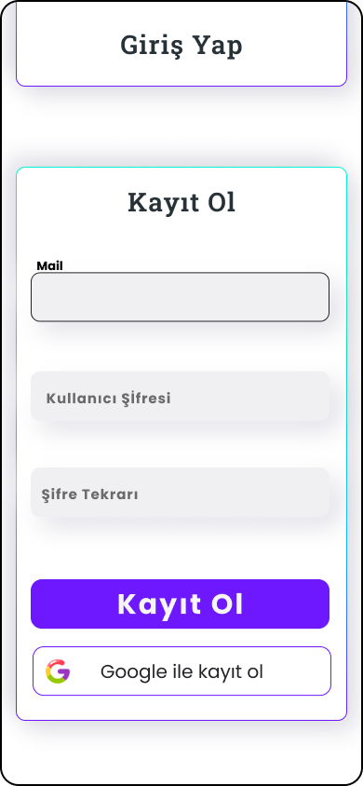
T.C. FIRAT ÜNİVERSİTESİ MÜHENDİSLİK FAKÜLTESİ YAZILIM MÜHENDİSLİĞİ BİTİRME ÖDEVİ SUNUMU
ÇAĞLA KEFELİOĞLU
UYGULAMA VE DENEYSEL SONUÇLAR (APPLICATION and EXPERIMENTAL RESULTS)
Uygulamanın Tanıtımı (Introduction of the Application)
Yandaki şekillerde uygulamamızın login ve register ekranları bulunmakta. Kullanıcı mail veya Google ile uygulamaya giriş yapabilmektedir. Uygulama içerisinde kullanıcı kameradan veya galeriden aktardığı resimler ile ürününü yükleyebilir daha sonra özelliklerini de girdikten sonra fiyat tahminini almaktadır. Aynı zamanda kullanıcı istediği takdirde ürününü kaydedebilir veya silebilir. Diğer sayfalara bakacak olursak:
Şekil 14 Splash 1
Şekil 13 Splahs 2

Slide 27
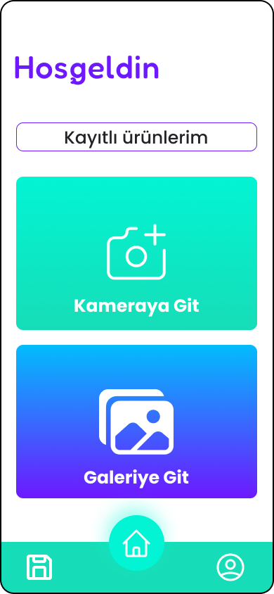
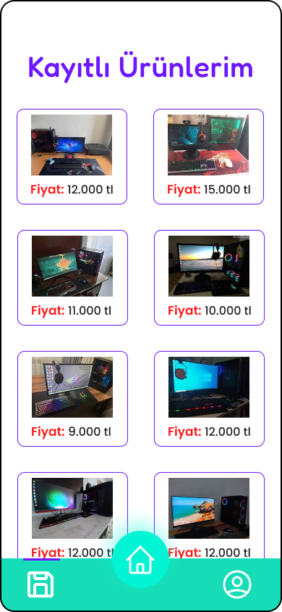
T.C. FIRAT ÜNİVERSİTESİ MÜHENDİSLİK FAKÜLTESİ YAZILIM MÜHENDİSLİĞİ BİTİRME ÖDEVİ SUNUMU
ÇAĞLA KEFELİOĞLU
UYGULAMA VE DENEYSEL SONUÇLAR (APPLICATION and EXPERIMENTAL RESULTS)
Uygulamanın Tanıtımı (Introduction of the Application)
Yandaki şekillerde ana ekran gözükmekte kullanıcıya iki seçenek sunulmaktadır, kamera veya galeri seçeneklerinden birisi seçildikten sonra resim uygulamaya aktarılır. Aktarılan ürün resmi apiye gönderilir ve sınıflandırılır. Daha sonra bu sınıflandırmaya göre kullanıcıya inputlar gelir ve bunları doldurması beklenir. Araba için input sayfası aşağıdaki gibidir:
Şekil 14 Splash 1
Şekil 13 Splahs 2

Slide 28
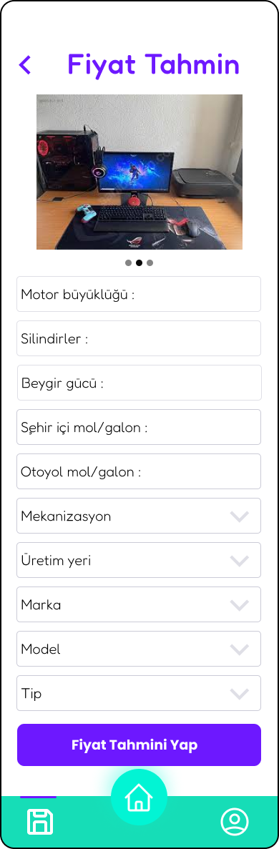
T.C. FIRAT ÜNİVERSİTESİ MÜHENDİSLİK FAKÜLTESİ YAZILIM MÜHENDİSLİĞİ BİTİRME ÖDEVİ SUNUMU
ÇAĞLA KEFELİOĞLU
UYGULAMA VE DENEYSEL SONUÇLAR (APPLICATION and EXPERIMENTAL RESULTS)
Uygulamanın Tanıtımı (Introduction of the Application)
Yanda fiyat tahmin ekranımız gözükmektedir. Bu ekranda kullanıcı tarafından ürüne ait bilgiler alınır. Bu girdileri regresyon modelimize göndereceğimiz için arka tarafta int olmayan değerler için map kullandım ve model tarafında label encoded ile kendilerine atanan değerleri key olarak girdim bu şekilde kullanıcı seçtiği değerleri önde string olarak görsede arkada ona özel int değeri dönmektedir. Seçimlerde marka seçtikten sonra her markanın kendine özel modeli gelir ve seçim yapılır. Daha sonra Butona tıklandıktan sonra ekrana fiyat tahminini gösteren popup gelir. Bu popupta ürünün tahmini fiyatı, ürünü kayıt eden buton bulunur.
Şekil 14 Splash 1
Şekil 13 Splahs 2

Slide 29
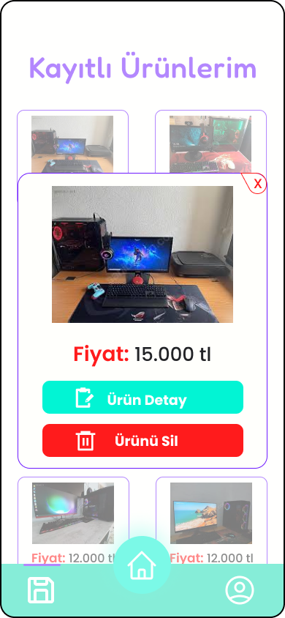
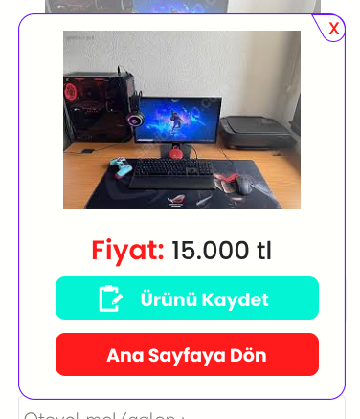
T.C. FIRAT ÜNİVERSİTESİ MÜHENDİSLİK FAKÜLTESİ YAZILIM MÜHENDİSLİĞİ BİTİRME ÖDEVİ SUNUMU
ÇAĞLA KEFELİOĞLU
UYGULAMA VE DENEYSEL SONUÇLAR (APPLICATION and EXPERIMENTAL RESULTS)
Uygulamanın Tanıtımı (Introduction of the Application)
Yanda tahmin popupu gözükmektedir. Kullanıcı kaydettiği ürünlerini sonradan detayları ile görüntüleyebilmektedir. Kayıtlı ürünler sayfası da yanda gözükmektedir. Burada ürünler tıklanabilir özelliği sahiptir. Tıklama durumunda ürünü silme veya detayına bakma seçenekleri karşımıza çıkar.
Uygulamada kullanıcı mail ve şifresini değişebilme yetkisine sahiptir.
Genel anlamda uygulama işleyişi şu şekildedir:
Giriş yap / Kayıt ol
Galeri / Kameraya git
Resim seç / çek
Resme göre analiz yapılır ve kategoriye göre özellik seçimi gelir
Eğer resim araysa arabaya göre gelen inputları doldur ve fiyat tahminini al
İster kaydet, ister sil
Şekil 14 Splash 1
Şekil 13 Splahs 2

Slide 30
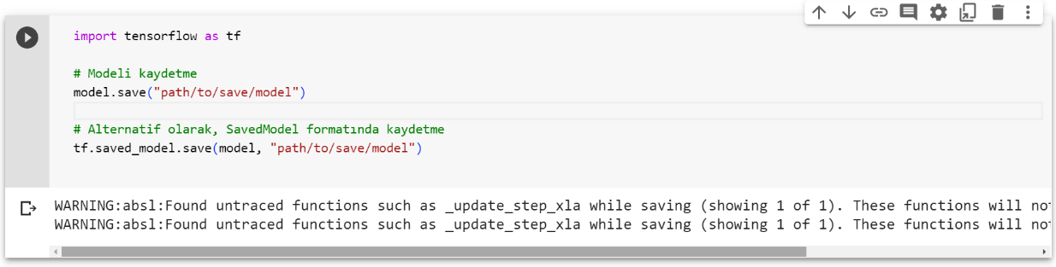
T.C. FIRAT ÜNİVERSİTESİ MÜHENDİSLİK FAKÜLTESİ YAZILIM MÜHENDİSLİĞİ BİTİRME ÖDEVİ SUNUMU
ÇAĞLA KEFELİOĞLU
UYGULAMA VE DENEYSEL SONUÇLAR (APPLICATION and EXPERIMENTAL RESULTS)
Uygulamanın Tanıtımı (Introduction of the Application)
Flutter ile Tensorflow Model Bağlantısı
Bu uygulamada modelimi Google Colab üzerinden oluşturup eğittim. Daha sonra modeli uygulamaya entegre etmek için modeli kaydetmemiz ve bir python dosyasında sunucu oluşturup modeli çağırmamız gerekmektedir. Modeli projeye dahil etmek için işlemler sırası ile şu şekildedir:
Colab üzerinde modeli eğit ve kaydet
Şekil 14 Splash 1
Şekil 13 Splahs 2

Slide 31
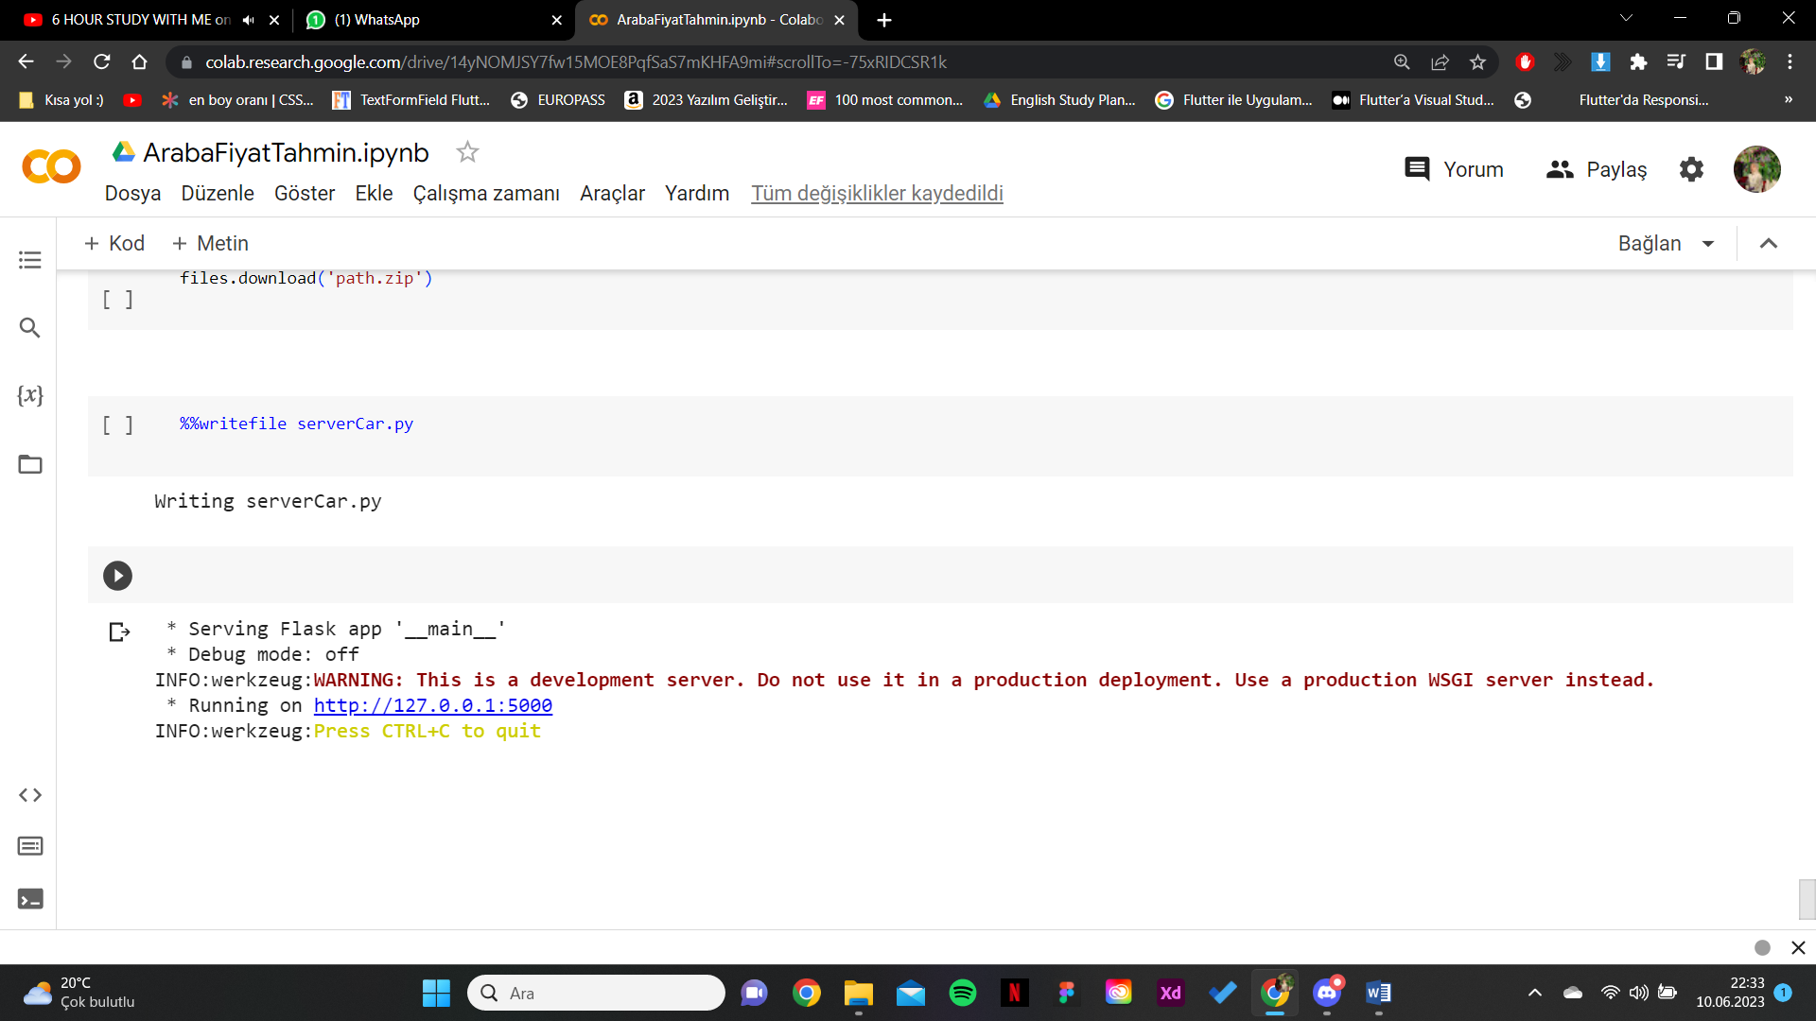
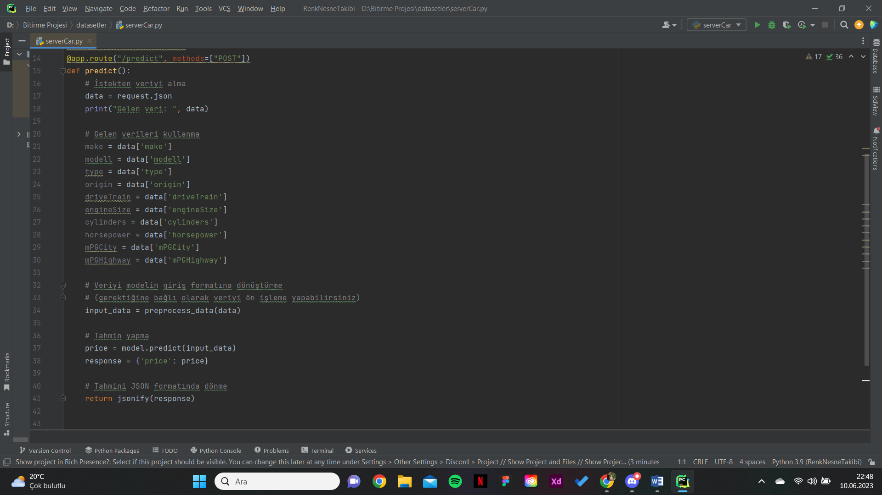
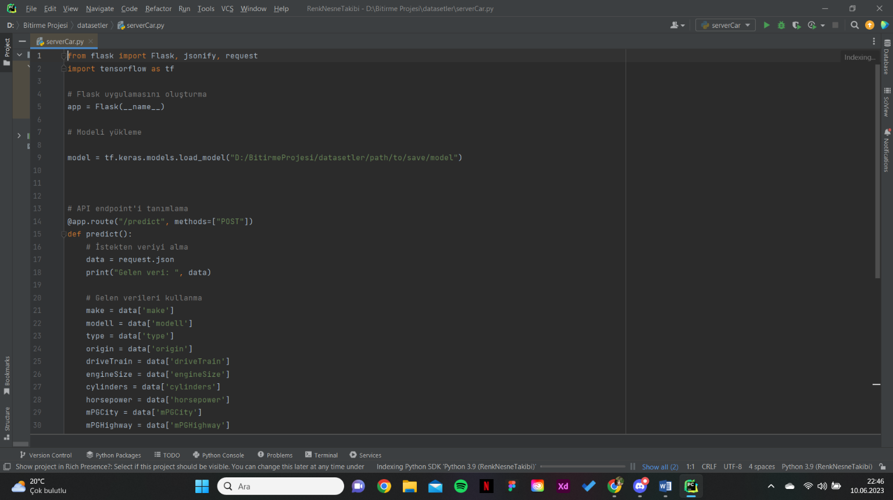
T.C. FIRAT ÜNİVERSİTESİ MÜHENDİSLİK FAKÜLTESİ YAZILIM MÜHENDİSLİĞİ BİTİRME ÖDEVİ SUNUMU
ÇAĞLA KEFELİOĞLU
UYGULAMA VE DENEYSEL SONUÇLAR (APPLICATION and EXPERIMENTAL RESULTS)
Uygulamanın Tanıtımı (Introduction of the Application)
Python dosyası oluştur
Gerekli sunucu kodlarını yaz, ben proje için değişken alma ve modele gönderme işlemlerini yaptım
Gerekli kütüphaneleri çağır, sunucuyu başlat
Şekil 13 Splahs 2
Şekil 25 Kütüphaneleri çağırma

Slide 32
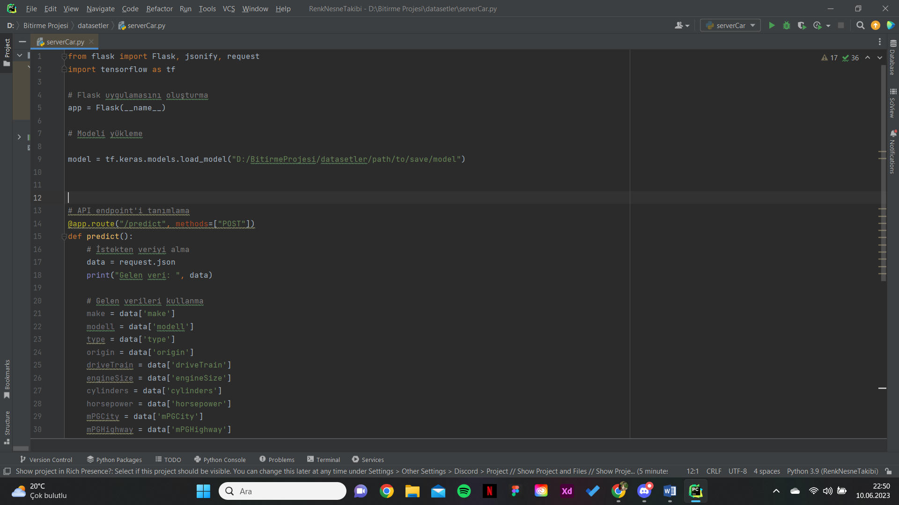
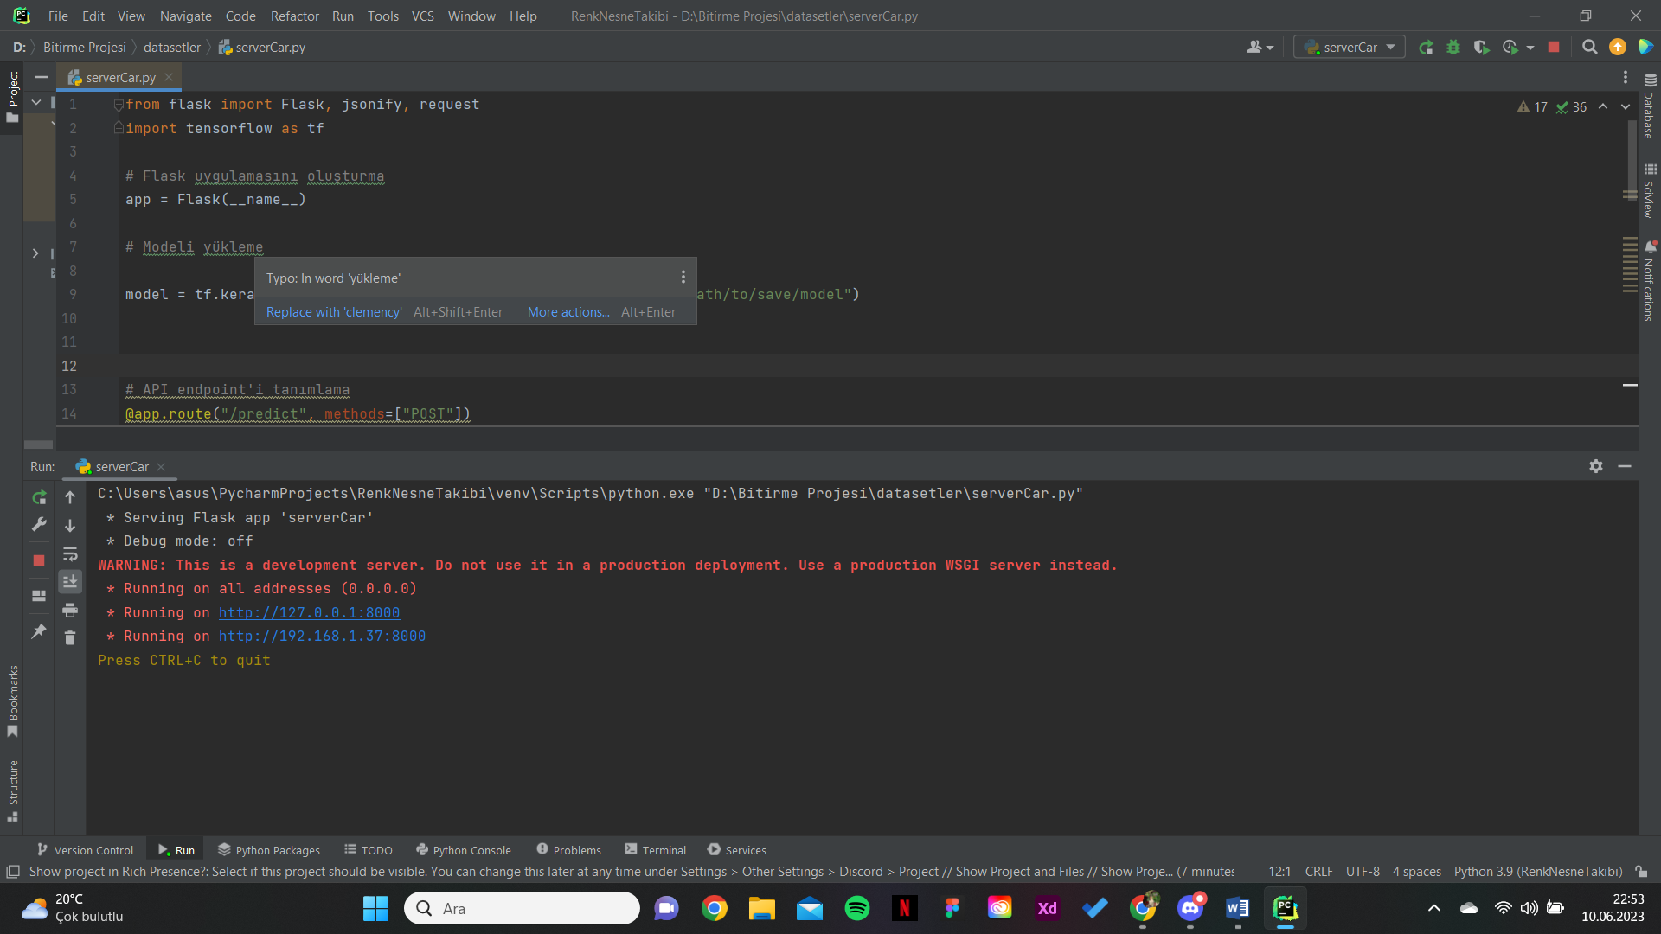
T.C. FIRAT ÜNİVERSİTESİ MÜHENDİSLİK FAKÜLTESİ YAZILIM MÜHENDİSLİĞİ BİTİRME ÖDEVİ SUNUMU
ÇAĞLA KEFELİOĞLU
UYGULAMA VE DENEYSEL SONUÇLAR (APPLICATION and EXPERIMENTAL RESULTS)
Uygulamanın Tanıtımı (Introduction of the Application)
Burada en önemli kısımlardan birisi sunucuya doğru model urlsini vermektir
Son olarak kodu çalıştırıp gerekli port değerlerini alırız, bunlar bizim için önemlidir çünkü flutter projemizde bu port ve adres üzerinden sunucumuzu çağıracağız
Şekil 13 Splahs 2
Şekil 25 Kütüphaneleri çağırma

Slide 33
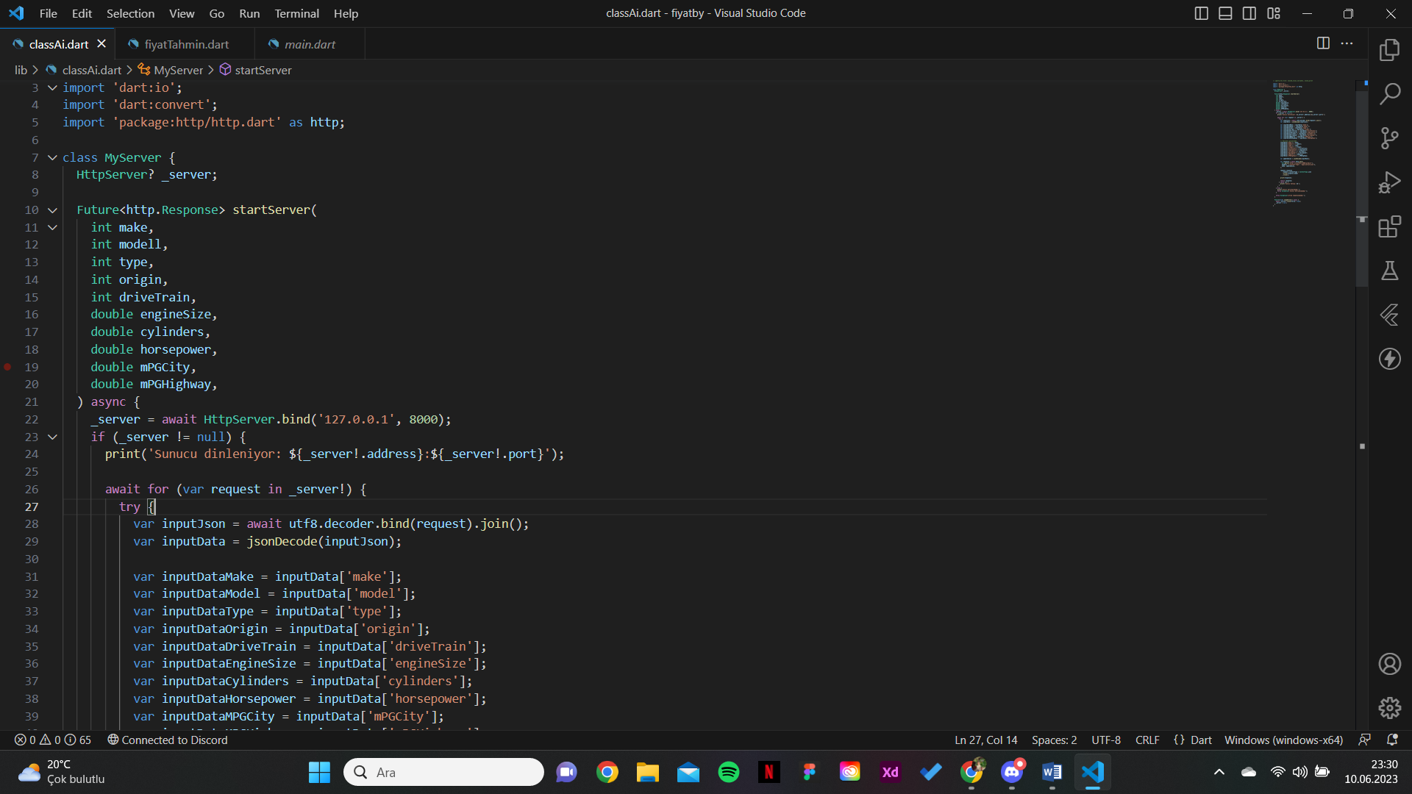
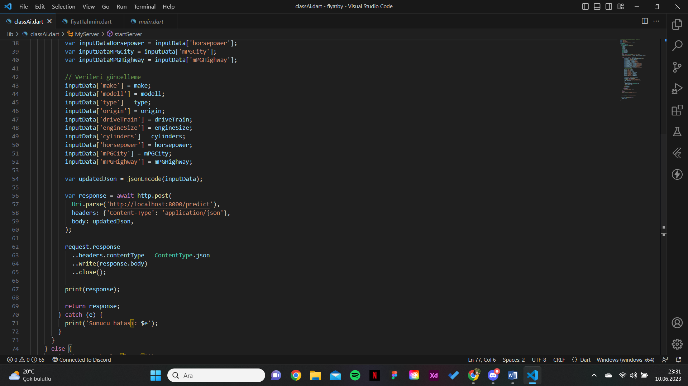
T.C. FIRAT ÜNİVERSİTESİ MÜHENDİSLİK FAKÜLTESİ YAZILIM MÜHENDİSLİĞİ BİTİRME ÖDEVİ SUNUMU
ÇAĞLA KEFELİOĞLU
UYGULAMA VE DENEYSEL SONUÇLAR (APPLICATION and EXPERIMENTAL RESULTS)
Uygulamanın Tanıtımı (Introduction of the Application)
Şimdi Flutterda nasıl çağırıp kullandığımızı inceleyelim:
Sunucuyu çağıran ve gerekli değişkenleri gönderen sınıf/fonksiyon oluştur, sunucuya istek at
Şekil 29 Sunucuya istek atılır
Şekil 13 Splahs 2
Şekil 25 Kütüphaneleri çağırma

Slide 34
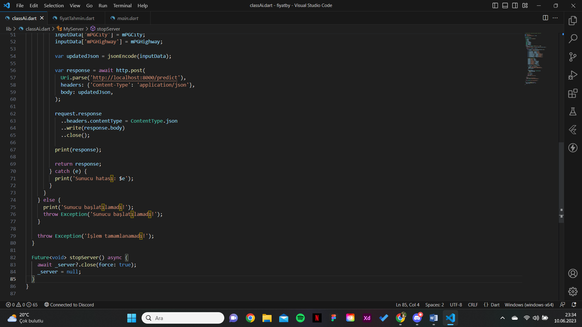
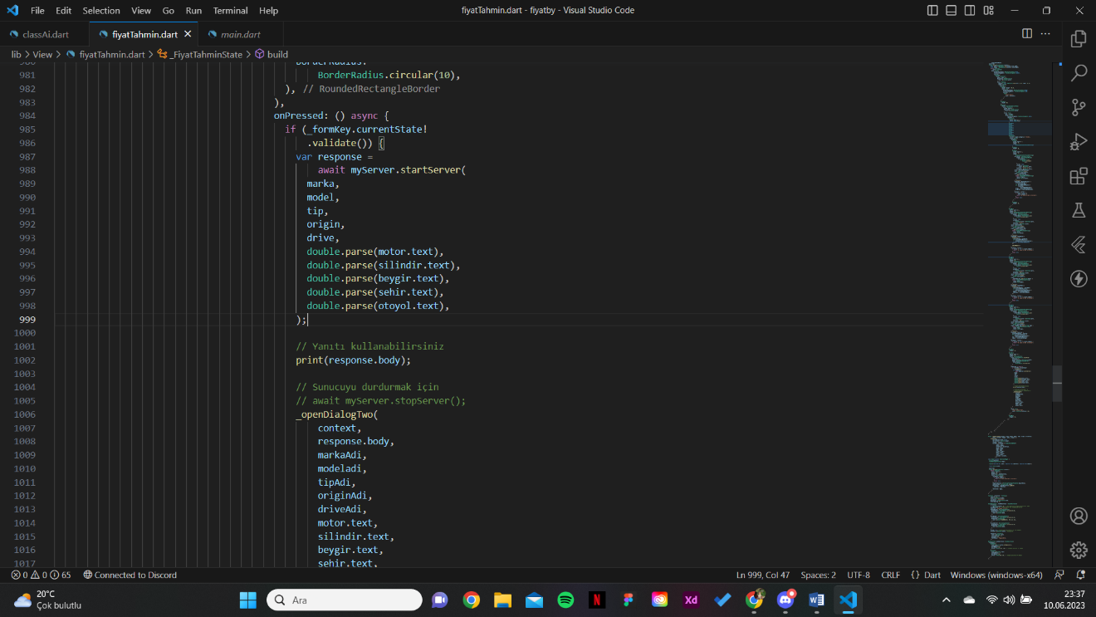
T.C. FIRAT ÜNİVERSİTESİ MÜHENDİSLİK FAKÜLTESİ YAZILIM MÜHENDİSLİĞİ BİTİRME ÖDEVİ SUNUMU
ÇAĞLA KEFELİOĞLU
UYGULAMA VE DENEYSEL SONUÇLAR (APPLICATION and EXPERIMENTAL RESULTS)
Uygulamanın Tanıtımı (Introduction of the Application)
Sunucuyu kapamak için de fonksiyon oluşturulur
Sunucuyu çalıştıracağımız yerde çağıralım ve değişkenleri doğru formatta gönderelim. Ben burada önce _formKey ile inputların kontrolünü yapıp ondan sonra sunucuya istek atıyorum. Uygulama içerisinde istenilen inputları gelen kategoriye göre if-else yapısında gönderiyorum.
Şekil 29 Sunucuya istek atılır
Şekil 13 Splahs 2
Şekil 25 Kütüphaneleri çağırma

Slide 35
T.C. FIRAT ÜNİVERSİTESİ MÜHENDİSLİK FAKÜLTESİ YAZILIM MÜHENDİSLİĞİ BİTİRME ÖDEVİ SUNUMU
ÇAĞLA KEFELİOĞLU
UYGULAMA VE DENEYSEL SONUÇLAR (APPLICATION and EXPERIMENTAL RESULTS)
Uygulamanın Tanıtımı (Introduction of the Application)
Regresyon Model İncelemesi
Projemde Pandas, Matplotlib, Seaborn, TensorFlow, Sequential ve Dense kütüphanelerini kullandım. Pandas kütüphanesini verileri işlemek için, Matplotlib ve Seaborn kütüphaneleri ise verilerden tablo ve grafik çıkarmak için kullandım. TensorFlow, , Sequential ve Dense kütüphanelerini ise modeli oluşturmak ve eğitmek için kullandım.
Modeli eğitmeden önce datasette boş değer olup olmadığına bakmamız gerekir aksi halde model eğitimi başarılı olmaz yani doğrudan modelimiz başarısız olur. Eğer boş değer var ise ya bu değerleri içeren satırları silmeliyiz ya da bu değerleri ortalama değerler ile doldurmalıyız. Ben ortalama değer ile doldurmayı tercih ettim.
Şekil 29 Sunucuya istek atılır
Şekil 13 Splahs 2
Şekil 25 Kütüphaneleri çağırma

Slide 36
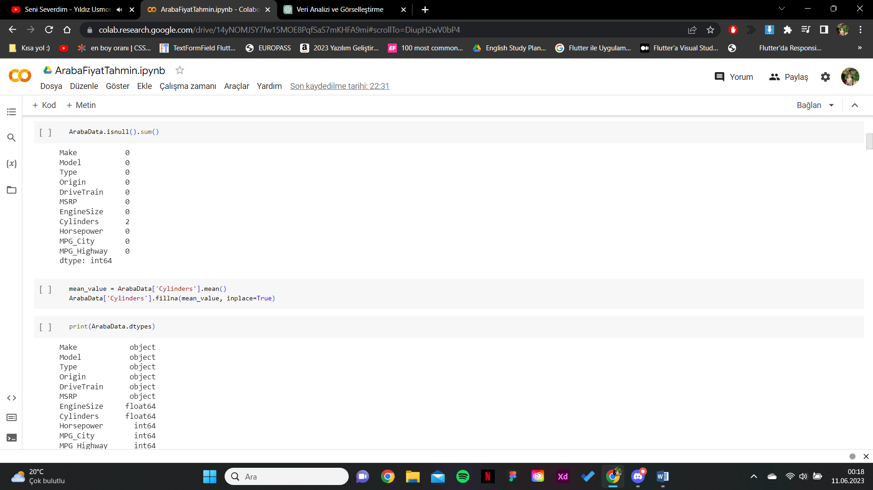
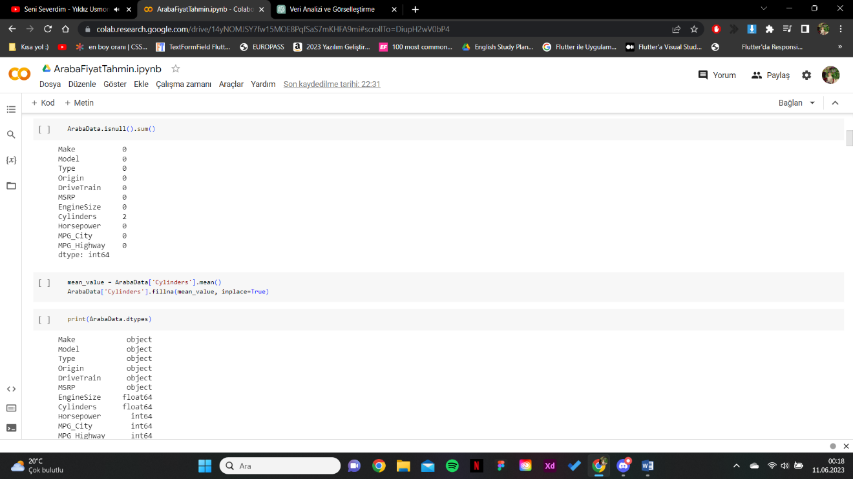
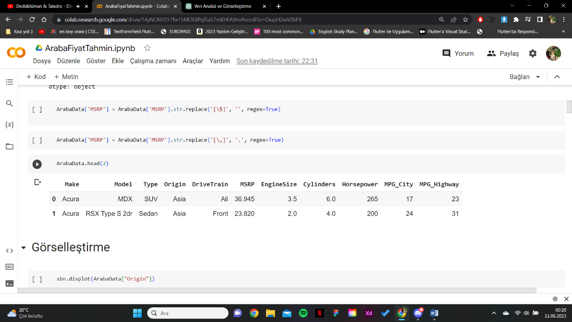
T.C. FIRAT ÜNİVERSİTESİ MÜHENDİSLİK FAKÜLTESİ YAZILIM MÜHENDİSLİĞİ BİTİRME ÖDEVİ SUNUMU
ÇAĞLA KEFELİOĞLU
UYGULAMA VE DENEYSEL SONUÇLAR (APPLICATION and EXPERIMENTAL RESULTS)
Uygulamanın Tanıtımı (Introduction of the Application)
Şekil 33 Ortalama değer ile doldurma
Şekil 29 Sunucuya istek atılır
Şekil 13 Splahs 2
Şekil 25 Kütüphaneleri çağırma

Slide 37
T.C. FIRAT ÜNİVERSİTESİ MÜHENDİSLİK FAKÜLTESİ YAZILIM MÜHENDİSLİĞİ BİTİRME ÖDEVİ SUNUMU
ÇAĞLA KEFELİOĞLU
UYGULAMA VE DENEYSEL SONUÇLAR (APPLICATION and EXPERIMENTAL RESULTS)
Uygulamanın Tanıtımı (Introduction of the Application)
Şekillerde de görüldüğü üzere sütunlarımızda uygunsuz karakter varsa bunları çıkarıp sütun değerlerini float64 veya in64’ e çevirmeliyiz. Benim datasetimde fiyat sütunumdaki veriler “$36,945 ” bu formatta olduğu için ‘$’ işaretini kaldırıp ‘,’ yerine de ‘.’ ekledim. Bu şekilde sütunu float yapmamız olası hale gelir.
Daha sonra sütunlarımızı float ve int’e çevirelim bunun için label encoded kullandım, ve her değerin label encoded değerini de not aldım çünkü kullanıcı arayüzü tarafında ihtiyacımız var.
Şekil 29 Sunucuya istek atılır
Şekil 13 Splahs 2
Şekil 25 Kütüphaneleri çağırma

Slide 38
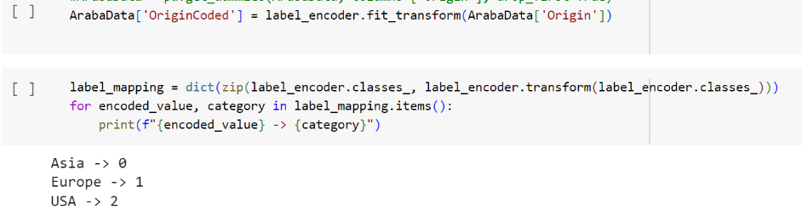
T.C. FIRAT ÜNİVERSİTESİ MÜHENDİSLİK FAKÜLTESİ YAZILIM MÜHENDİSLİĞİ BİTİRME ÖDEVİ SUNUMU
ÇAĞLA KEFELİOĞLU
UYGULAMA VE DENEYSEL SONUÇLAR (APPLICATION and EXPERIMENTAL RESULTS)
Uygulamanın Tanıtımı (Introduction of the Application)
Şekilde label encoded nasıl yapılır ve her değerin label encoded değeri nasıl yazdırılır gözükmektedir. Burada label_encoder fonksiyonu ile sütun label encoder yapılır, yani fnksiyon kendi aralarında değerleri spesifik sayılar ile eşleştirir. Daha sonra hangi değer hangi sayı ile eşleşmiş bulmamız ve yazdırmamız için bir for döngüsü yazarız, bu döngü değer ve değerin karşılığını ekrana yazdırır. Değer ve karşılığını ilk olarak mape atarız ve bu mapi döngüye göndeririz. Burada dict fonksiyonu map yapısını oluştururken zip fonksiyonu da map içerisine çoklu girişi sağlar. Label encoded işlemini marka ve modele uyguladıktan sonra her modeli markaya özel çekeceğimiz için ilişkili bir yapı ile marka, model ve model encodedlerini ekrana yazdırabiliriz.
Şekil 29 Sunucuya istek atılır
Şekil 13 Splahs 2
Şekil 25 Kütüphaneleri çağırma

Slide 39
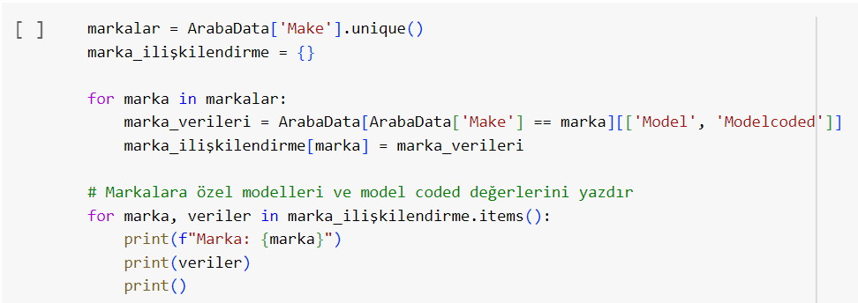
T.C. FIRAT ÜNİVERSİTESİ MÜHENDİSLİK FAKÜLTESİ YAZILIM MÜHENDİSLİĞİ BİTİRME ÖDEVİ SUNUMU
ÇAĞLA KEFELİOĞLU
UYGULAMA VE DENEYSEL SONUÇLAR (APPLICATION and EXPERIMENTAL RESULTS)
Uygulamanın Tanıtımı (Introduction of the Application)
Burada marka ve model arasında kurulu bir ilişki vardır. Bu işlemde ilk olarak datasetimizin marka sütunundaki markalarını tekrarlamayacak şekilde çeker markalar adlı diziye atarız. Daha sonra boş bir map olarak ‘marka_ilişkilendirme’ tanımlarız, bu map her markanın kendi model ve model numarasını tutacak. ‘markalar’ dizisini döngüye sokarız, datasetimizde sıradaki markaya ait filtreleme yapar, model ve model numaralarını çekeriz. Bunları ‘marka_ilişkilendirme’ mapinin ‘marka’ indeksine atarız. En son tekrar döngü açarız ‘marka_ilişkilendirme’ mapini kullanarak marka ve o markaya ait verileri yazdırırız.
Şekil 29 Sunucuya istek atılır
Şekil 13 Splahs 2
Şekil 25 Kütüphaneleri çağırma

Slide 40
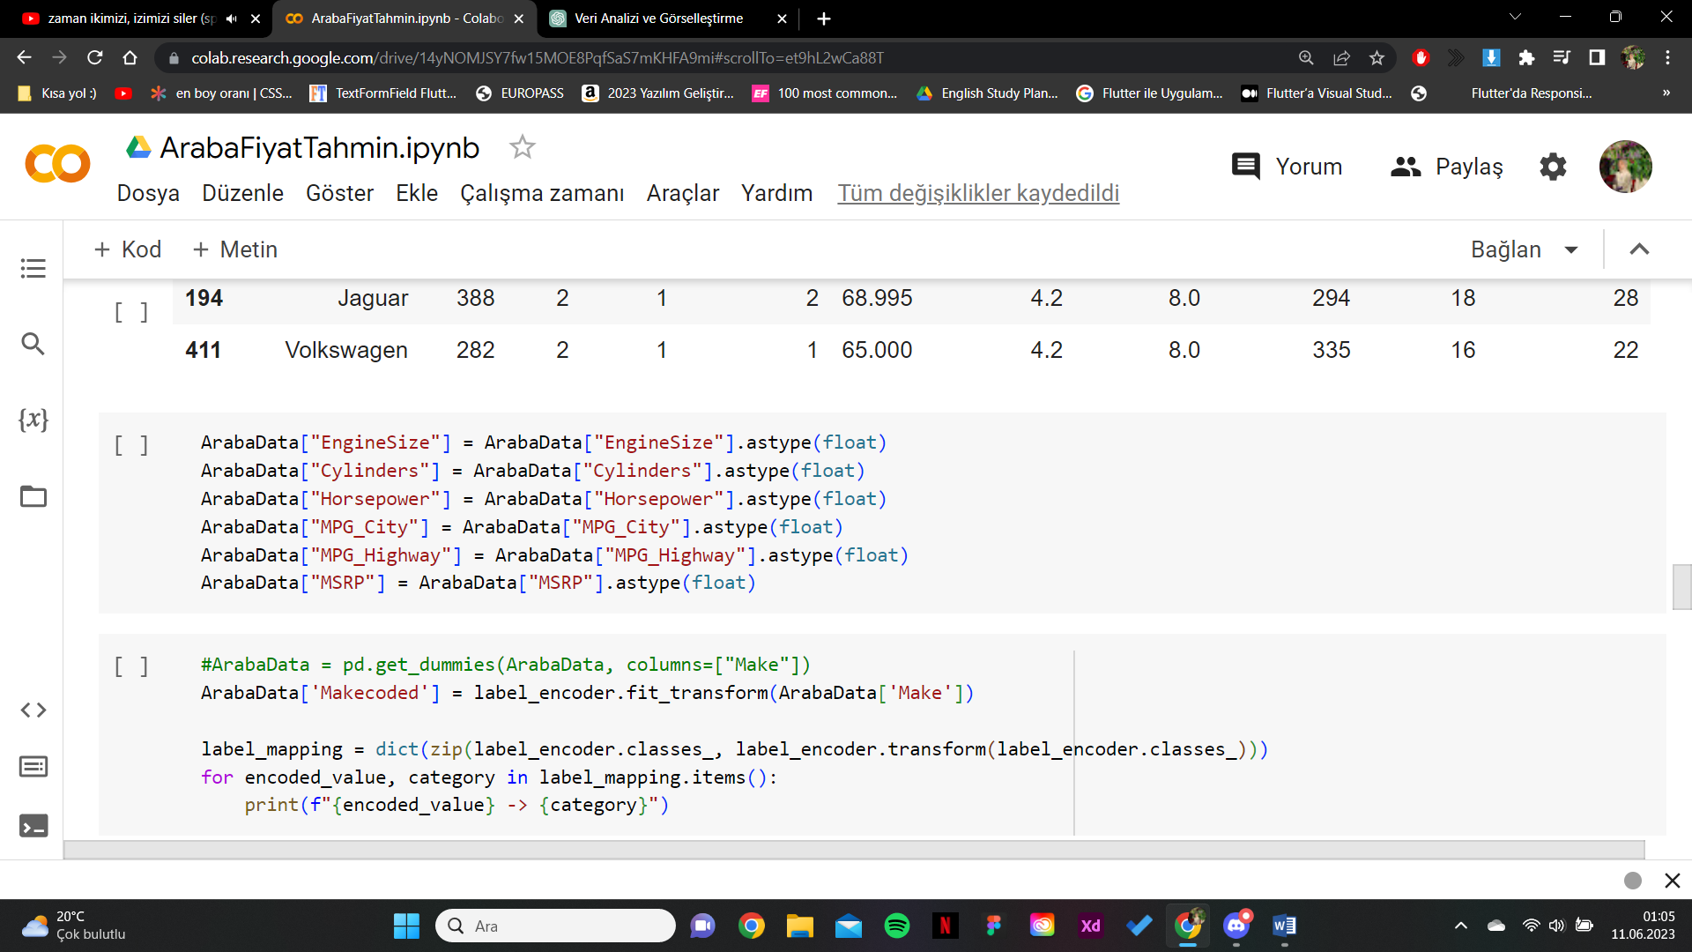
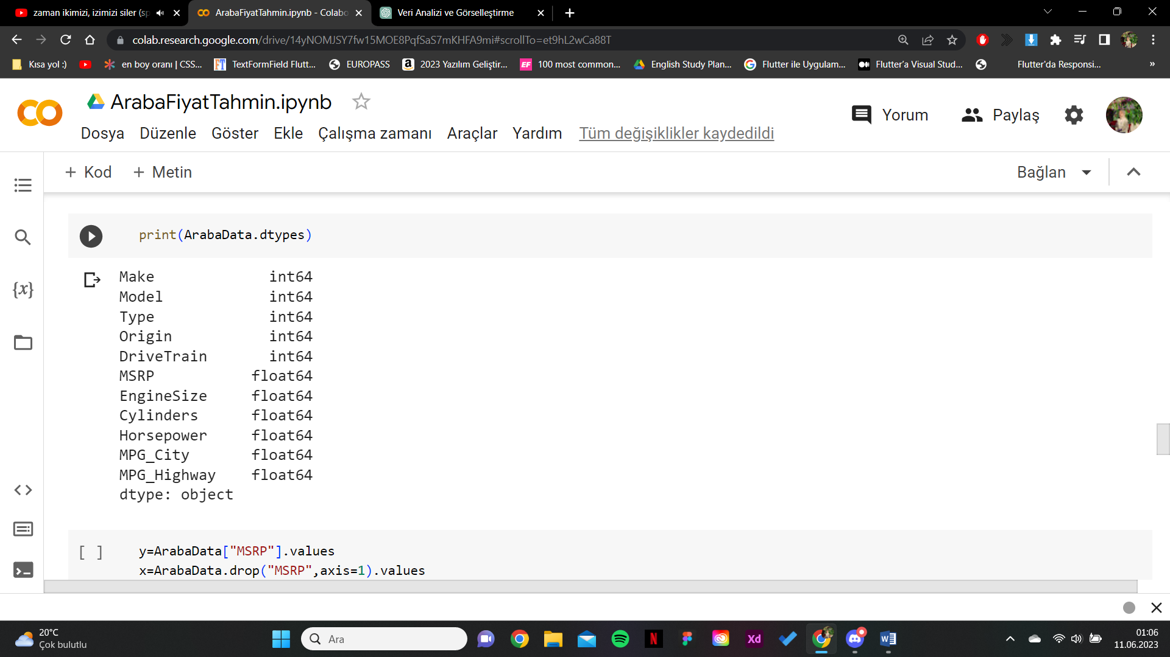
T.C. FIRAT ÜNİVERSİTESİ MÜHENDİSLİK FAKÜLTESİ YAZILIM MÜHENDİSLİĞİ BİTİRME ÖDEVİ SUNUMU
ÇAĞLA KEFELİOĞLU
UYGULAMA VE DENEYSEL SONUÇLAR (APPLICATION and EXPERIMENTAL RESULTS)
Uygulamanın Tanıtımı (Introduction of the Application)
Bu işlemlerden sonra float değer içeren ama object tipte olan sütunlarımı güncelledim ve float yaptım.
En son data framemi kontrol ettiğimde değerler float ve int’e çevrilmiş oluyor.
Şekil 29 Sunucuya istek atılır
Şekil 13 Splahs 2
Şekil 25 Kütüphaneleri çağırma

Slide 41
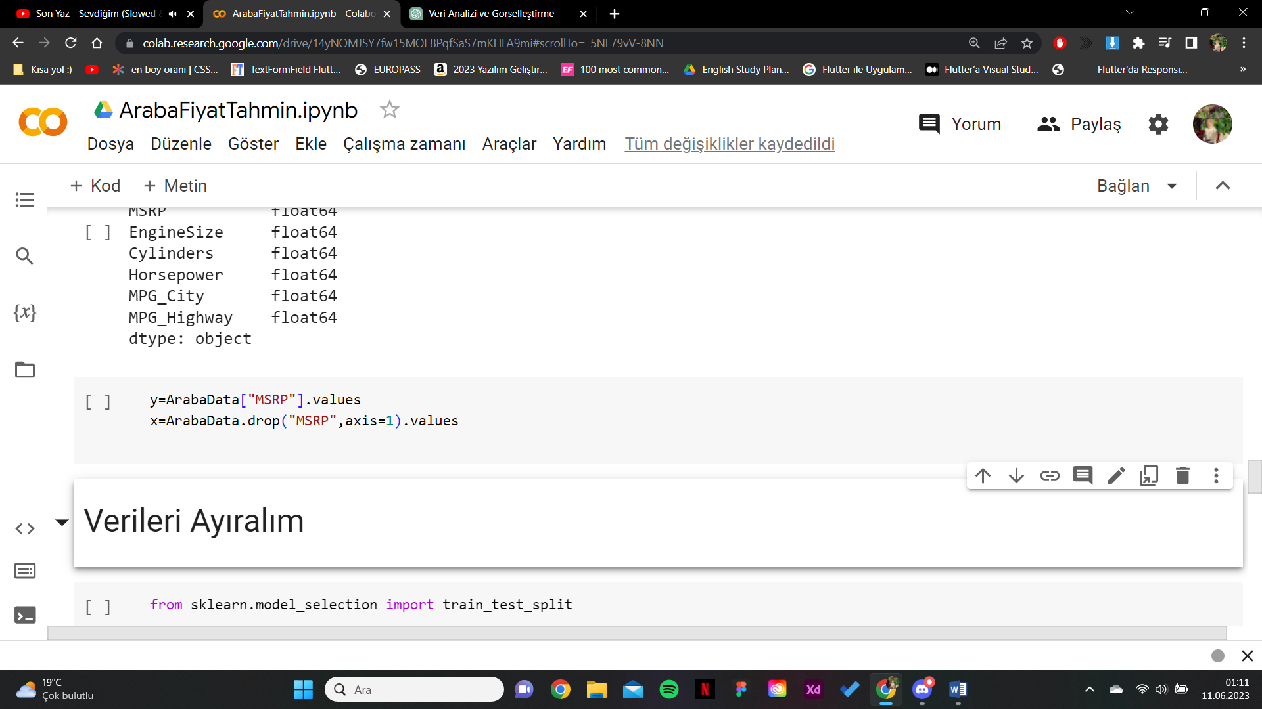
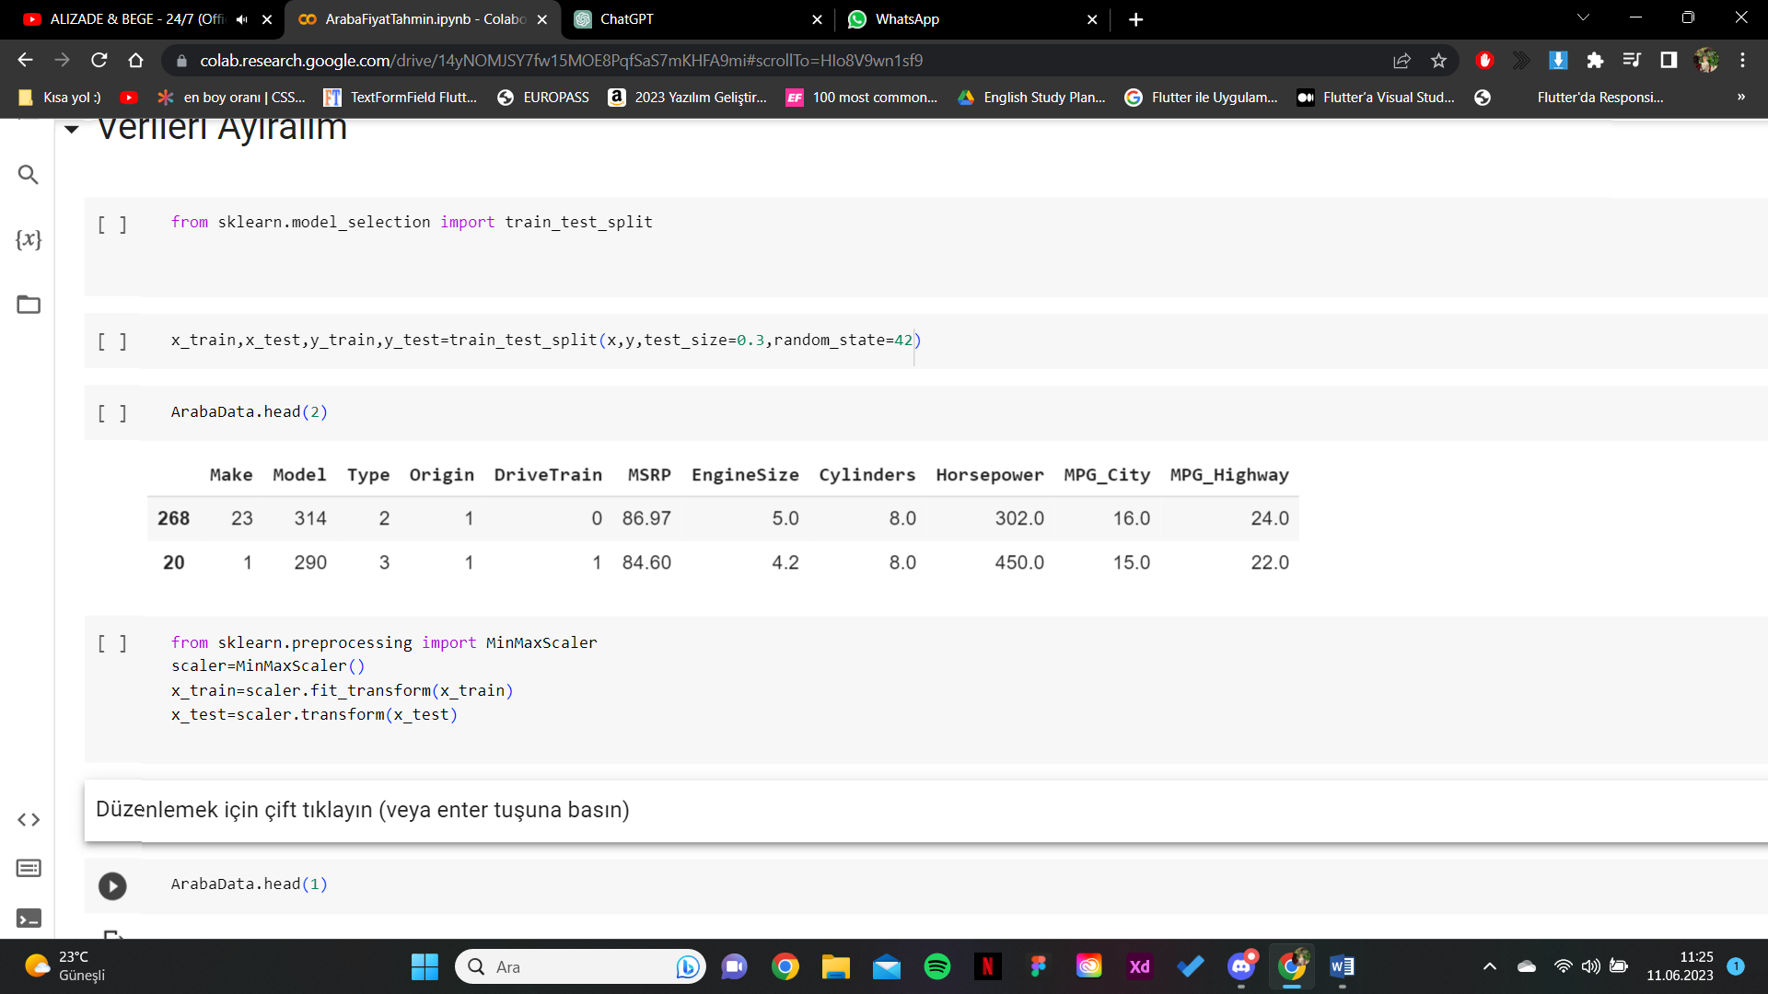
T.C. FIRAT ÜNİVERSİTESİ MÜHENDİSLİK FAKÜLTESİ YAZILIM MÜHENDİSLİĞİ BİTİRME ÖDEVİ SUNUMU
ÇAĞLA KEFELİOĞLU
UYGULAMA VE DENEYSEL SONUÇLAR (APPLICATION and EXPERIMENTAL RESULTS)
Uygulamanın Tanıtımı (Introduction of the Application)
Gerekli işlemlerden sonra modeli oluşturmadan önce verileri ayırmamız gerekiyor, benim projemde fiyat tahmini yapıldığı için bağımlı değişken fiyat yani ‘MSRP’ oluyor diğerleri de bağımsız değişkenler oluyor.
Bağımlı ve bağımsız değişkenlerimizi tanımladıktan sonra modelimizi eğitebiliriz.
Şekil 29 Sunucuya istek atılır
Şekil 13 Splahs 2
Şekil 25 Kütüphaneleri çağırma

Slide 42
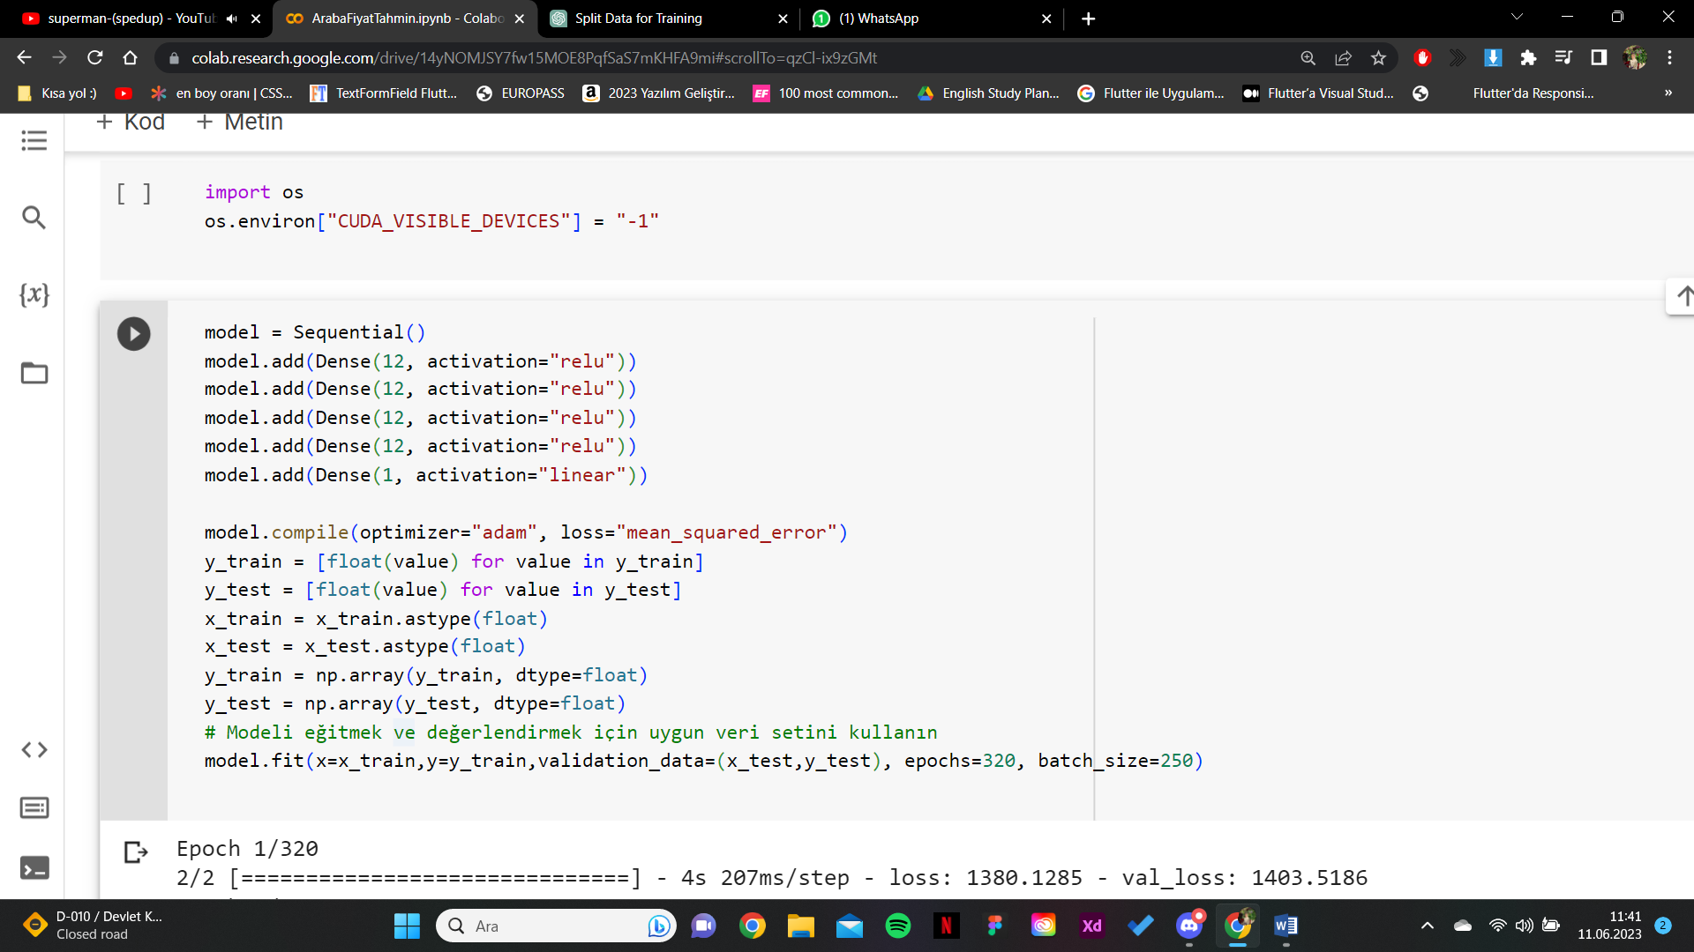
T.C. FIRAT ÜNİVERSİTESİ MÜHENDİSLİK FAKÜLTESİ YAZILIM MÜHENDİSLİĞİ BİTİRME ÖDEVİ SUNUMU
ÇAĞLA KEFELİOĞLU
UYGULAMA VE DENEYSEL SONUÇLAR (APPLICATION and EXPERIMENTAL RESULTS)
Uygulamanın Tanıtımı (Introduction of the Application)
Şekil 29 Sunucuya istek atılır
Şekil 13 Splahs 2
Şekil 25 Kütüphaneleri çağırma

Slide 43
T.C. FIRAT ÜNİVERSİTESİ MÜHENDİSLİK FAKÜLTESİ YAZILIM MÜHENDİSLİĞİ BİTİRME ÖDEVİ SUNUMU
ÇAĞLA KEFELİOĞLU
UYGULAMA VE DENEYSEL SONUÇLAR (APPLICATION and EXPERIMENTAL RESULTS)
Uygulamanın Tanıtımı (Introduction of the Application)
Modeli nasıl eğittiğim gözükmektedir. Sequential kütüphanesi ile modeli oluştururuz. Ben modelimde beş adet katman kullandım, katman sayısını azaltınca başarı azalıyor, arttırınca ise eğitim süresi fazla uzuyor bundan dolayı beş adet katman kullandım. Katmanlar 12 nörona sahiptir ve aktivasyon fonksiyonu olarak relu fonksiyonunu kullanmaktadır. Son katman ise bir nörona ve doğrusal bir aktivasyon fonksiyonuna sahip olan katmandır. Bu, regresyon problemleri için kullanılan bir yapıdır ve bu şekilde modelin tahmin ettiği çıktı değeri doğrudan sayısal bir değer olur. ‘model.complie(optimizer=”adam”, loss=”mean_squared_error”)’ bu kısımda model derlenir ve derleme sırasında belirli özellikleri ayarlanır. ‘adam’ optimizeri kullanılır ve kayıp fonksiyonu olarakta karesel hata (mean_squared_error) kulanılır. Adam optimizeri, stokastik gradyan inişi(SGD) yönetmini ele alan ve bunu öğrenme hızıyla birleştiren bir optimizerdir. Bunun dışında SGD, RMSprop, Adagrad, Adadelta, Adamax ve Nadam gibi optimizerlerde vardır ancak genellikle derin öğrenme modellerinde Adam optimizeri yaygın olarak kullanılır. “mean_squared_error” fonksiyonu regresyon modellerinde yaygın olarak kullanılan bir kayıp fonksiyonudur. Bunun dışında yine Mae, categorical Crossentropy gibi kayıp fonksiyonları da vardır. Daha sonra veriler tekrardan floata dönüştürülür. Bunlardan sonra modelin eğitim aşaması başlatılır. Giriş değerleri ve hedef değerler modele verilir, ‘validation_data’ doğrulama veri seti de modele verilir. Bu eğiitm sonrası modelin doğruluğunu kontrol eder. Epochs, modelin eğitimi kaç kez tekrar etmesi gerektiğini belirtir. Aşırı epochs overfittinge sebep olabilir bunu grafikler ile ölçebiliriz. Batch_size eğitim veri setini alt bölümlere ayırıp modele o şekilde vermeyi sağlar. Batch boyutu, bellek kullanımı ve eğitim süresi arasında denge kurarak seçilmelidir.
Şekil 29 Sunucuya istek atılır
Şekil 13 Splahs 2
Şekil 25 Kütüphaneleri çağırma

Slide 44
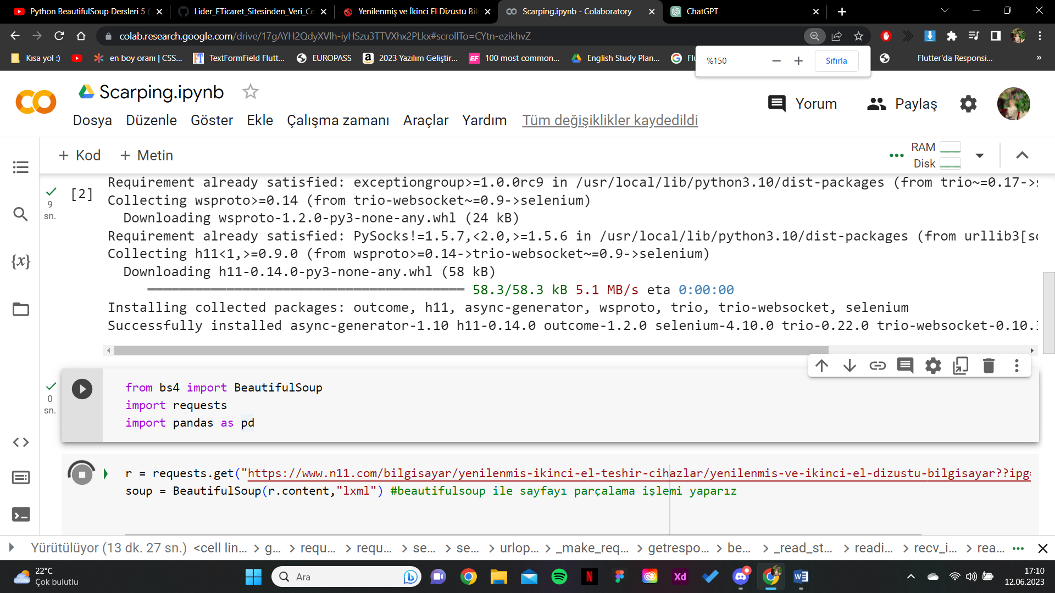
T.C. FIRAT ÜNİVERSİTESİ MÜHENDİSLİK FAKÜLTESİ YAZILIM MÜHENDİSLİĞİ BİTİRME ÖDEVİ SUNUMU
ÇAĞLA KEFELİOĞLU
UYGULAMA VE DENEYSEL SONUÇLAR (APPLICATION and EXPERIMENTAL RESULTS)
Uygulamanın Tanıtımı (Introduction of the Application)
Web Scarping
Telefon datasetim olmadığı için ikinci el telefon satışı yapan web sayfalarından verileri topladım, bana lazım şekilde filtreledim ve kendi datasetimi oluşturdum. Bunu yaparken beautifulsoup kullandım. Editör olarak yine colab üzerinden ilerledim. Üç farklı sayfadan verileri çektiğim için ilk üç farklı excel oluşturdum daha sonra hepsini analiz edip uygun formata soktuktan sonra tek excelde topladım. Kullandığım kütüphaneler:
Şekil 29 Sunucuya istek atılır
Şekil 13 Splahs 2
Şekil 25 Kütüphaneleri çağırma

Slide 45
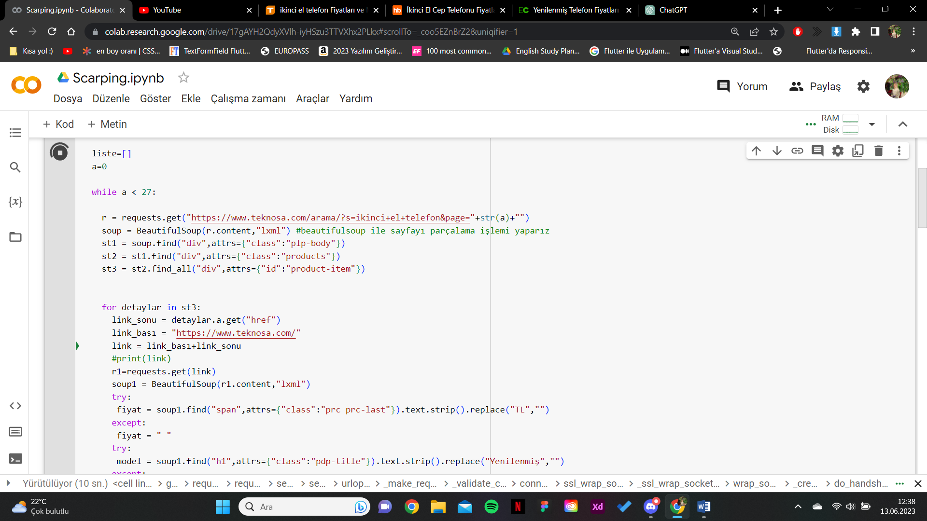
T.C. FIRAT ÜNİVERSİTESİ MÜHENDİSLİK FAKÜLTESİ YAZILIM MÜHENDİSLİĞİ BİTİRME ÖDEVİ SUNUMU
ÇAĞLA KEFELİOĞLU
UYGULAMA VE DENEYSEL SONUÇLAR (APPLICATION and EXPERIMENTAL RESULTS)
Uygulamanın Tanıtımı (Introduction of the Application)
Pandas veri analizi için, requests http isteklerini yapmak ve web sayfalarını indirmek için, bs4 HTML ve XML dosyalarını analiz yapmak için kullanırı ve web scarping işlemlerinde sıklıkla kullanılır.
Veri çekmek istediğimiz sayfaya istek atarız, ve sayfayı parçalamak için BeautifulSoup kullanırız. Sayfa dönütüne baktığımızda 200 yani başarılı mesajını alırız. Burada sayfanın erişim izni yoksa sayfadan dönüt alınmaz buna dikkat etmemiz gerekmektedir.
Şekil 29 Sunucuya istek atılır
Şekil 13 Splahs 2
Şekil 25 Kütüphaneleri çağırma

Slide 46
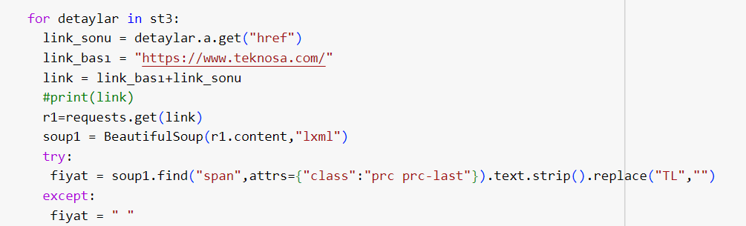
T.C. FIRAT ÜNİVERSİTESİ MÜHENDİSLİK FAKÜLTESİ YAZILIM MÜHENDİSLİĞİ BİTİRME ÖDEVİ SUNUMU
ÇAĞLA KEFELİOĞLU
UYGULAMA VE DENEYSEL SONUÇLAR (APPLICATION and EXPERIMENTAL RESULTS)
Uygulamanın Tanıtımı (Introduction of the Application)
Şekilde gözüktüğü gibi sayfaya erişip soup üzerinden istediğimiz yapılara erişiriz, bunu yaparken sayfada o elemente ait spesifik id, class veya benzeri bir şey bulmalıyız. Bunun için sayfayı incelemeliyiz, onu da şu şekilde yaparız:
Şekil 29 Sunucuya istek atılır
Şekil 13 Splahs 2
Şekil 25 Kütüphaneleri çağırma

Slide 47
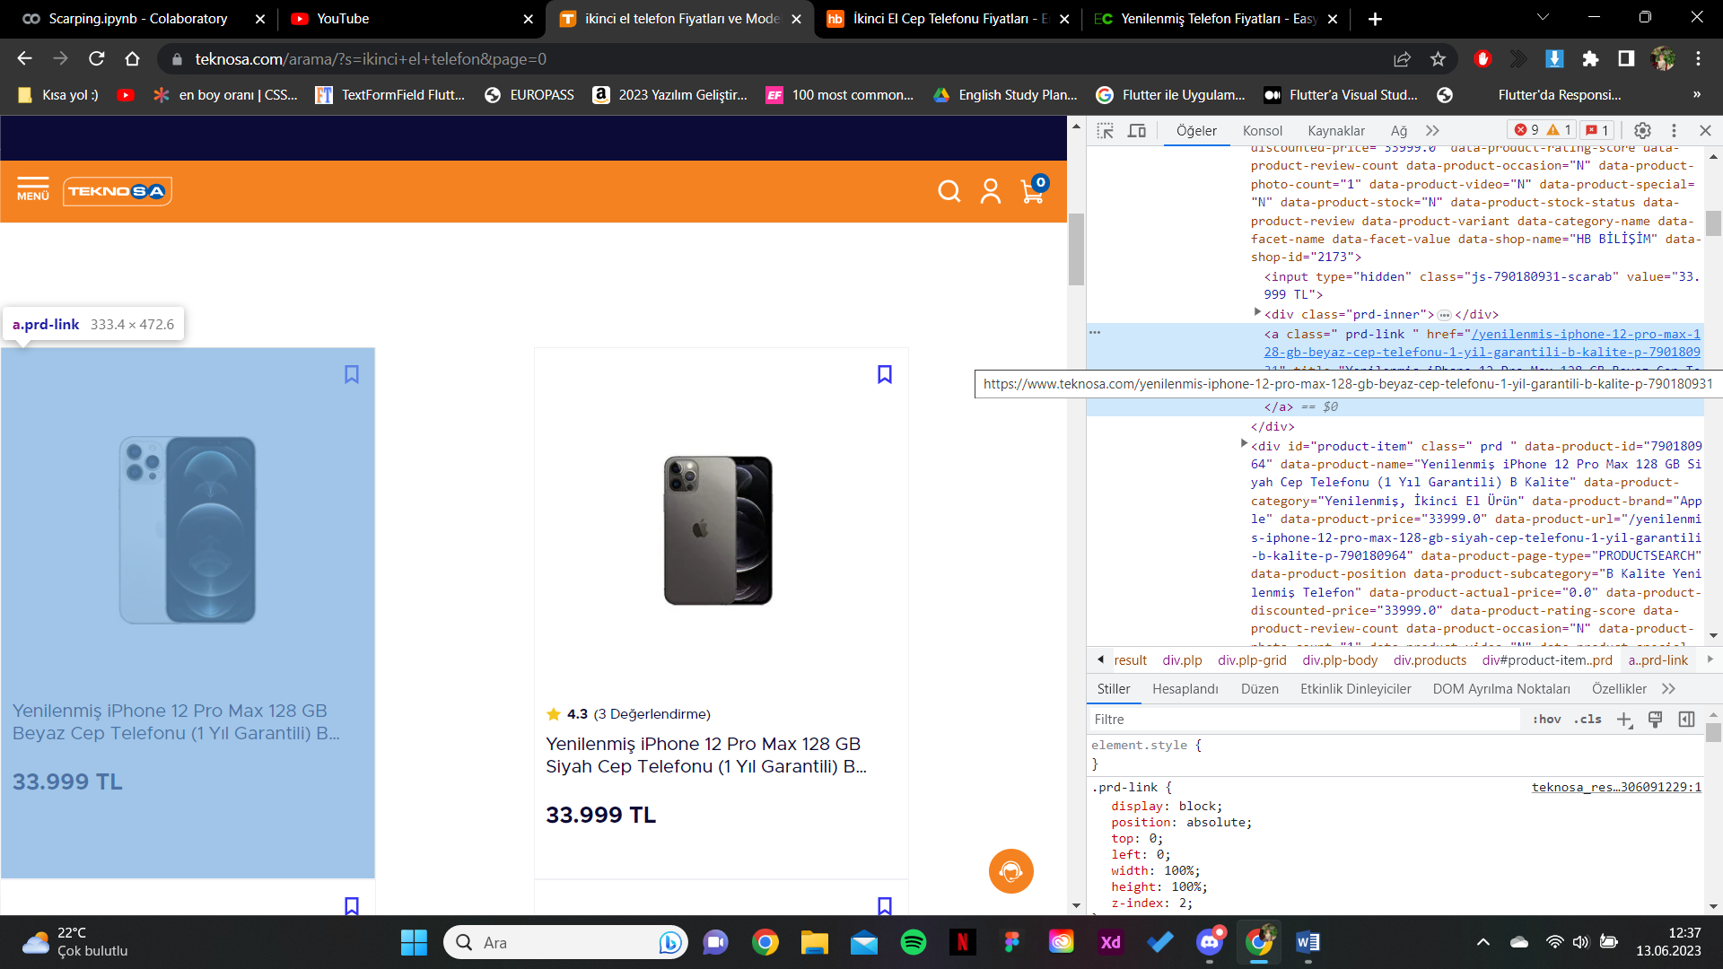
T.C. FIRAT ÜNİVERSİTESİ MÜHENDİSLİK FAKÜLTESİ YAZILIM MÜHENDİSLİĞİ BİTİRME ÖDEVİ SUNUMU
ÇAĞLA KEFELİOĞLU
UYGULAMA VE DENEYSEL SONUÇLAR (APPLICATION and EXPERIMENTAL RESULTS)
Uygulamanın Tanıtımı (Introduction of the Application)
F12 tuşu ile sayfayı inceleyebilmekteyiz, buradaki mantık Selenium mantığı ile aynıdır. Tek fark BeautifulSoup, Seleniuma göre daha hızlıdır. Şekildeki gibi ürünlere tıklayıp detay alacağımız için ürünlerin linklerini alırız. Daha sonra sayfadaki her linke istek atmak için döngü kullanırız ve istek attığımız link ile gelen sayfaları da aynı şekilde soup ile parçalıyoruz.
Şekil 29 Sunucuya istek atılır
Şekil 13 Splahs 2
Şekil 25 Kütüphaneleri çağırma

Slide 48
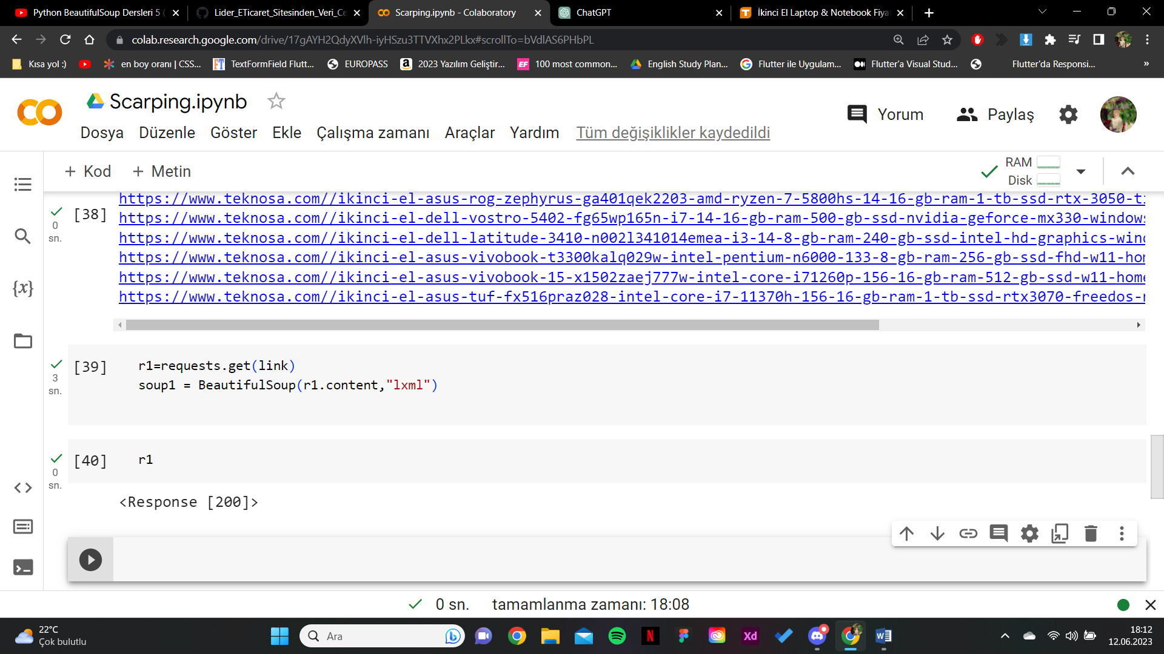
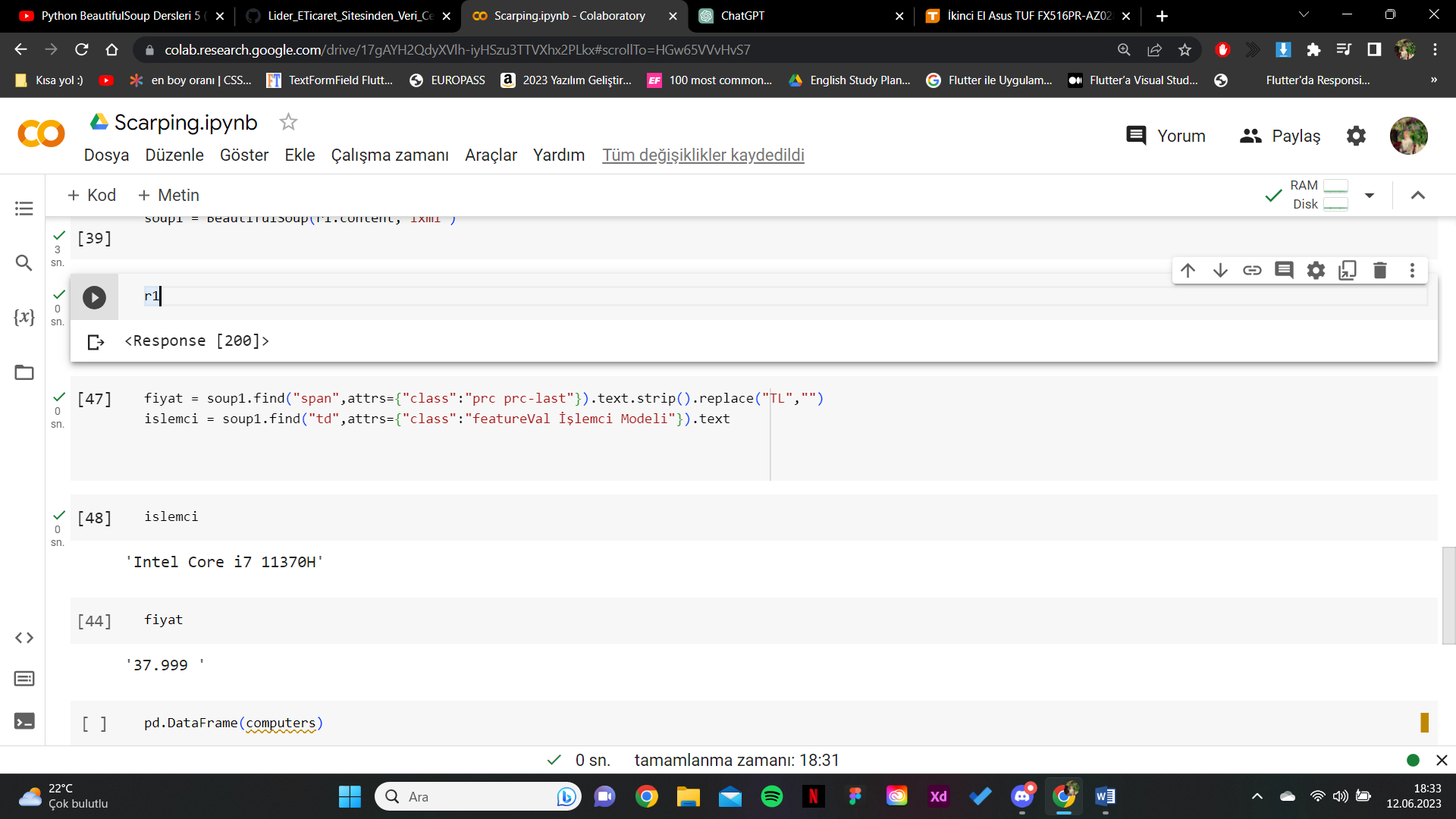
T.C. FIRAT ÜNİVERSİTESİ MÜHENDİSLİK FAKÜLTESİ YAZILIM MÜHENDİSLİĞİ BİTİRME ÖDEVİ SUNUMU
ÇAĞLA KEFELİOĞLU
UYGULAMA VE DENEYSEL SONUÇLAR (APPLICATION and EXPERIMENTAL RESULTS)
Uygulamanın Tanıtımı (Introduction of the Application)
Şekildeki gibi sayfa içindeki ürün linklerine istek atarız. Ardından gelen sayfayı da soup ile parçalarız.
Daha sonra bu sayfadan almak istediğimiz verileri yine class, id benzeri spesifik özellikleri ile çekeriz:
Şekil 29 Sunucuya istek atılır
Şekil 13 Splahs 2
Şekil 25 Kütüphaneleri çağırma

Slide 49
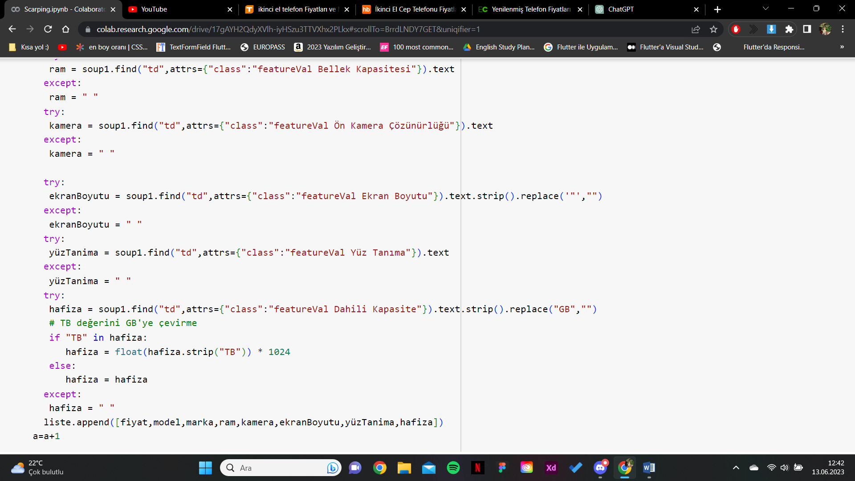
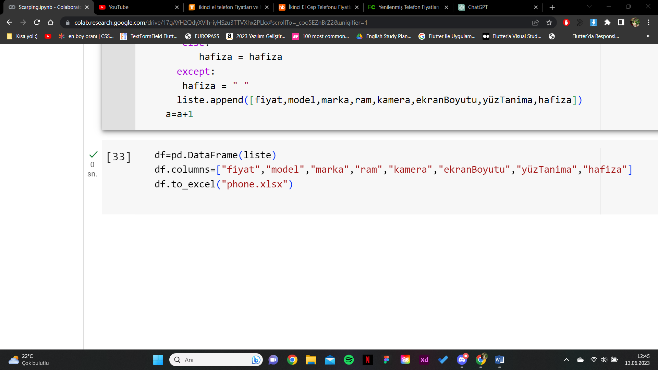
T.C. FIRAT ÜNİVERSİTESİ MÜHENDİSLİK FAKÜLTESİ YAZILIM MÜHENDİSLİĞİ BİTİRME ÖDEVİ SUNUMU
ÇAĞLA KEFELİOĞLU
UYGULAMA VE DENEYSEL SONUÇLAR (APPLICATION and EXPERIMENTAL RESULTS)
Uygulamanın Tanıtımı (Introduction of the Application)
Bazı verileri çekerken formatlamamız gerekebilmektedir. Örneğin ben verilerden hafıza değerini çekerken Terabaytı Gigabayta çevirmek durumunda kaldım:
Daha sonra ilgili verilerli çektikten sonra bunları excel dosyasına aktardım.
Şekil 29 Sunucuya istek atılır
Şekil 13 Splahs 2
Şekil 25 Kütüphaneleri çağırma

Slide 50
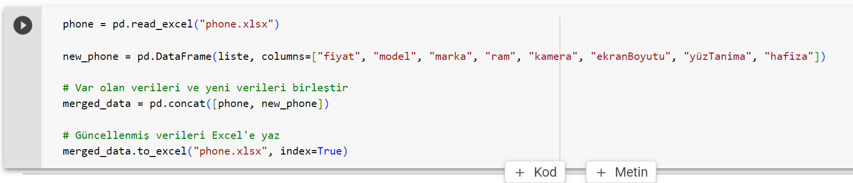
T.C. FIRAT ÜNİVERSİTESİ MÜHENDİSLİK FAKÜLTESİ YAZILIM MÜHENDİSLİĞİ BİTİRME ÖDEVİ SUNUMU
ÇAĞLA KEFELİOĞLU
UYGULAMA VE DENEYSEL SONUÇLAR (APPLICATION and EXPERIMENTAL RESULTS)
Uygulamanın Tanıtımı (Introduction of the Application)
Bu şekilde diğer sayfalar için de ayrı ayrı kod yazıp web scarping ile verileri uygun formatta çekip tek excelde birleştirebiliriz.
Şekilde görüldüğü üzere var olan excel pandas kütüphanesi ile okunur, yeni veriler ile dataframe oluşturulur, burada dikkat etmemiz gereken kısım excel ve dataframedeki colon sıralamalarının aynı olmasıdır aksi halde veriler karışır. Daha sonra oluşturduğumuz dataframeyi ‘mergedata.to_exce’ fonksiyonu ile excele ekleriz.
Şekil 29 Sunucuya istek atılır
Şekil 13 Splahs 2
Şekil 25 Kütüphaneleri çağırma

Slide 51
T.C. FIRAT ÜNİVERSİTESİ MÜHENDİSLİK FAKÜLTESİ YAZILIM MÜHENDİSLİĞİ BİTİRME ÖDEVİ SUNUMU
ÇAĞLA KEFELİOĞLU
Bitirme projem için sunduğum sunum için bana verdiğiniz fırsat için size teşekkür etmek istiyorum. Geri bildirimleriniz ve katkılarınız benim için çok değerli oldu.
Size ve bana yol gösteren, sabırla beni destekleyen danışmanım Muhammed TALO'ya da ayrıca teşekkür etmek istiyorum. Profesyonel yaklaşımınız ve deneyimleriniz projemin başarısında büyük bir rol oynadı. Size olan minnettarlığımı ifade etmek istiyorum.
Tekrar teşekkür ederim ve sizinle çalışmaktan dolayı duyduğum memnuniyeti bir kez daha ifade etmek isterim. Sizlerle ilerideki projelerde tekrar bir araya gelmek dileğiyle.
Saygılarımla,
ÇAĞLA KEFELİOĞLU

